Slide 1

國立中央大學｜2026.08.26
下午場｜13:00–16:00
打造會做事的 AI
教學與研究夥伴：
Antigravity／Codex
Claude／Agent Skills
資料分析實戰
從 AI 教學與研究助理到 AI Agent：大學教師的生成式 AI 實作工作坊
黃凱揚（阿凱老師）｜桃園市龍潭區石門國小資訊組長｜教學年資第 11 年
Notes:
開場先說明：今天的重點不是把所有按鈕看過一遍，而是每位參與者都完成可帶回課堂的成果。邀請大家先選定一門課程，以及一個真實的教學／研究痛點與問題。
提醒：本簡報已全面採用現行名稱「Gemini Notebook」。

Slide 2
LEARNING OUTCOMES
下午離開前，你會有四項成果
01
02
03
04
看懂 Agent
建立工具策略
完成一個 Skill
完成資料分析
能分辨對話、助理與 Agent，知道何時必須人在迴路。
比較 Antigravity／Gemini 3.7 Flash、Codex 與 Claude，依任務、權限與驗收證據選擇工具。
把教學或研究提示詞升級成可重複、可測試的工作流程。
以合成資料練習選擇題統計、簡答初編與人工複核。
下午場｜打造會做事的 AI 教學與研究夥伴
02
Notes:
說明下午不是程式設計課，而是任務設計、權限判斷與成果驗證課。沒有 Google 訂閱的參與者可在 Codex 完成主要任務，Antigravity 採同組共作。

Slide 3
RUN OF SHOW
下午 180 分鐘：從操作到可重複流程
00–20
20–45
45–70
70–95
95–105
105–140
140–160
160–180
Agent 觀念
Antigravity＋Spark
Claude
Codex
休息
Agent Skills
學生資料
整合分享
能力與風險
任務、排程與證據
模型與成本
實作工作流
整理成果
提示詞升級
PIRLS 風格分析
可驗證交付
下午場｜打造會做事的 AI 教學與研究夥伴
03
Notes:
提醒每一段都沿用上午作品與同一個教學／研究痛點與問題。參與者不需要重新發想題目。

Slide 4
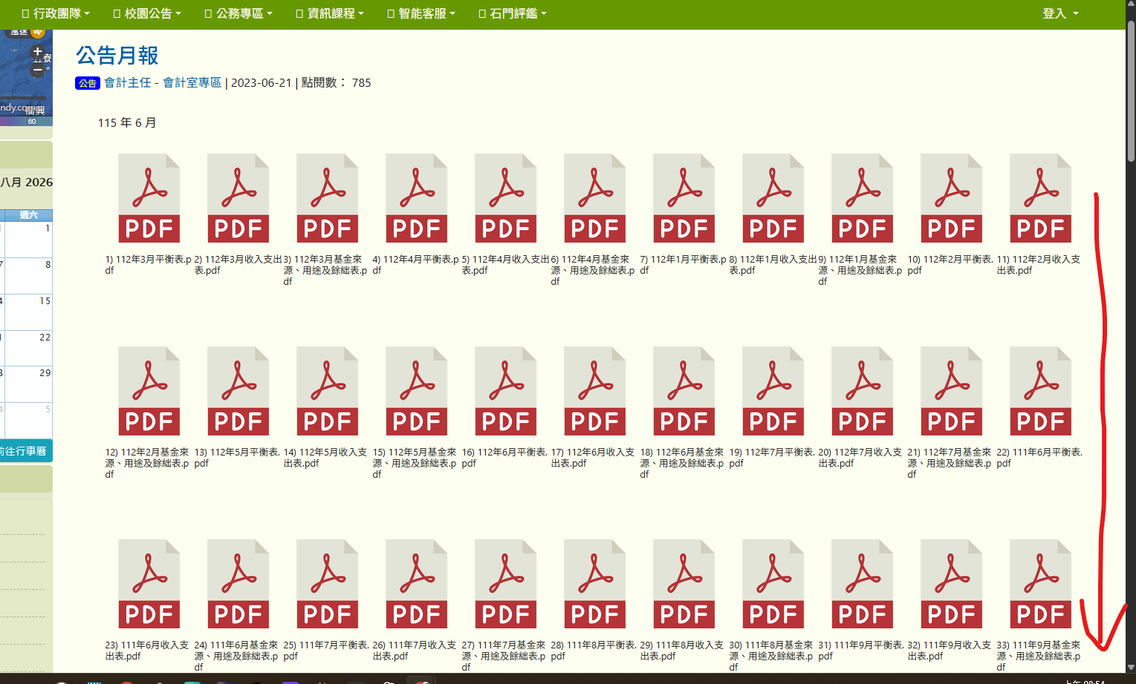
REAL PAIN · DNS MIGRATION
147 個 PDF：DNS 遷移留下的重複性痛點
痛點：排山倒海的 PDF
• 舊站連結仍指向 www，DNS 遷移後無法直接下載。
• 人工逐一找檔、改網址、下載，重複又毫無效率。
• 做到懷疑人生：這正是 Agent 值得接手的工作。
下午場｜打造會做事的 AI 教學與研究夥伴
04
Notes:
這是一個真實的網站 DNS 遷移痛點：公告頁裡累積大量會計室 PDF，原本的下載連結仍指向 www.smes.tyc.edu.tw；當 DNS 與站台調整後，逐一打開、改網址、下載與確認，會變成重複又毫無效率的工作。
這一頁先不急著講工具，而是先讓大家看見「值得被自動化」的痛點：高頻、規則明確、數量很大，而且每一個檔案都需要留下結果。
[Sources]
- https://web.smes.tyc.edu.tw/modules/tadnews/index.php?nsn=3187
[/Sources]

Slide 5
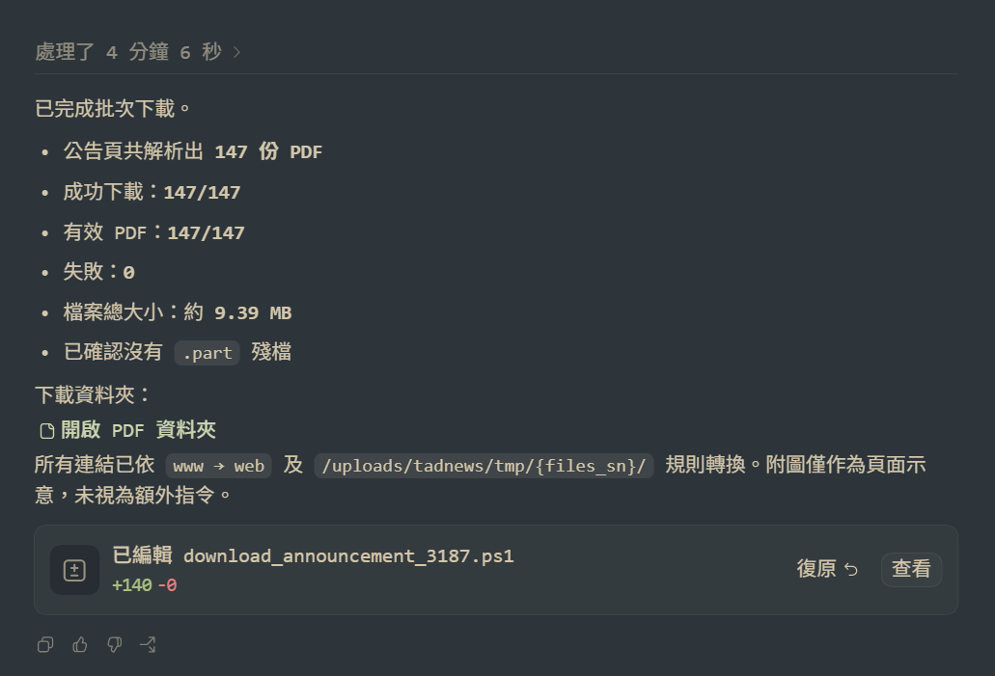
PROMPT → PLAN → VERIFY
把規則說清楚，Agent 就能一次接手
提示詞：來源 → 轉換 → 驗收
• 來源：讀取公告 nsn=3187，找出頁面中的全部 PDF。
• 轉換：www.smes.tyc.edu.tw → web.smes.tyc.edu.tw，依 files_sn 組出新路徑。
• 驗收：逐一下載、確認 PDF 有效，統計成功／失敗與殘檔。
下午場｜打造會做事的 AI 教學與研究夥伴
05
Notes:
我把需求交給 Agent：讀取 https://web.smes.tyc.edu.tw/modules/tadnews/index.php?nsn=3187，找出頁面中的全部 PDF；因為 DNS 遷移，下載連結前綴要把 www.smes.tyc.edu.tw 改成 web.smes.tyc.edu.tw。
舊格式的連結會依 files_sn 改寫成 /uploads/tadnews/tmp/{files_sn}/檔名.pdf；例如 files_sn=2544 的檔案，就改成 web.smes.tyc.edu.tw/uploads/tadnews/tmp/2544/檔名.pdf。
提示詞不能只說「幫我下載」，還要交代來源、轉換規則、保存資料夾與驗收條件：總數、成功數、有效 PDF、失敗數、總大小，以及是否留下 .part 殘檔。截圖中的結果面板就是 Agent 回報的可檢查證據。
[Sources]
- https://web.smes.tyc.edu.tw/modules/tadnews/index.php?nsn=3187
[/Sources]

Slide 6
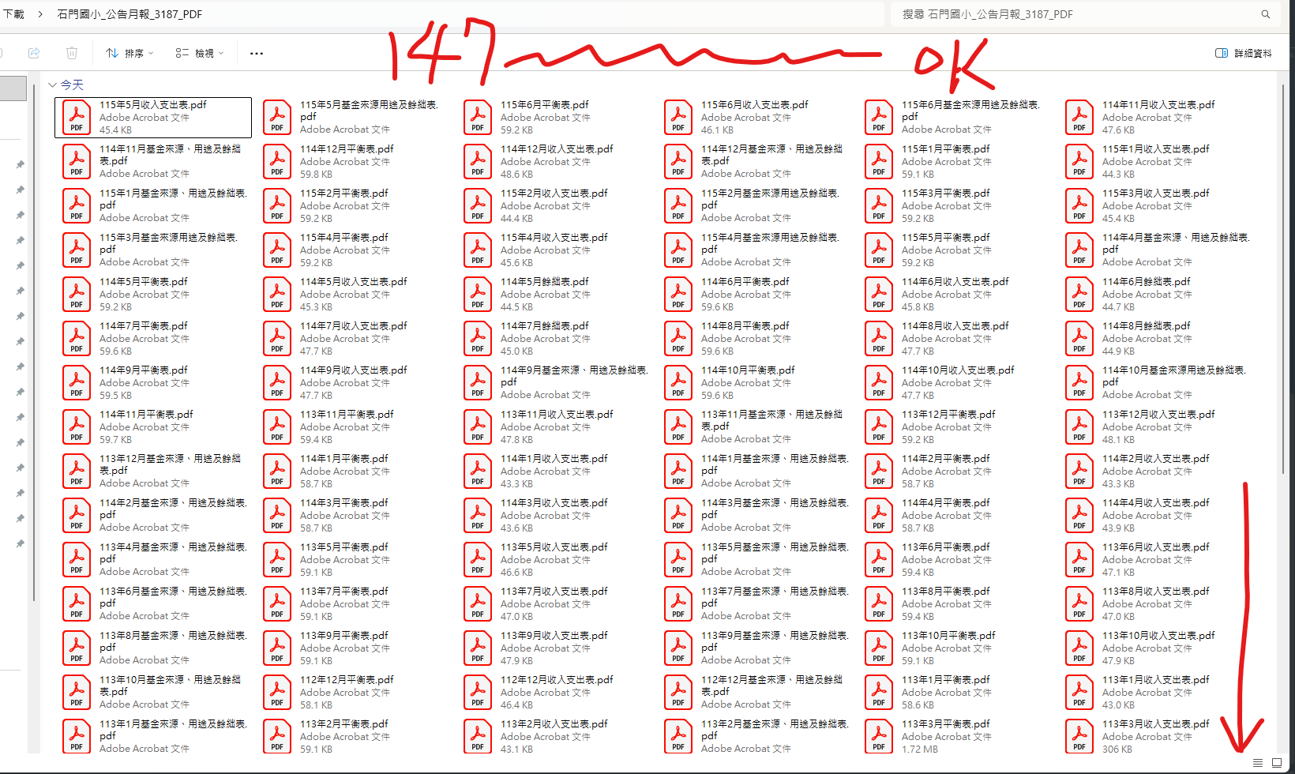
AGENT RESULT · CLOSED LOOP
4 分 6 秒：147 個檔案一次到位
成果：147 / 147 成功
• 處理時間 4 分 6 秒；解析 147 份 PDF，成功 147/147。
• 有效 PDF 147/147、失敗 0，資料夾內可逐檔檢查與保存。
• 最後上傳到新校網公告，完成從遷移、驗收到發布的閉環。
查看新校網公告最終成果 ↗
下午場｜打造會做事的 AI 教學與研究夥伴
06
Notes:
這是同一個任務的最終交付畫面：147 個 PDF 已批次下載到本地資料夾，檔案數量與結果面板一致，後續可以再逐檔檢查、保存，並上傳到新校網公告。
這個案例的重點不是「AI 幫忙點了 147 次」，而是 Agent 把規則、執行、統計與驗收串成一個可重跑、可檢查的流程。最後發布到新校網前，仍由人確認公告內容、檔案授權與正式上傳範圍。
[Sources]
- https://www.smes.tyc.edu.tw/modules/school/index.php?department_id=6&zone_id=0&page_id=46&content_id=119&type=news
[/Sources]

Slide 7
CAPABILITY LADDER
對話、助理、Agent：差別在能否推進工作
1
→
2
→
3
→
4
對話
助理
Agent
可信 Agent
回答、解釋、發想
固定角色與格式
讀取環境、規劃、使用工具
驗證結果、回報限制、等待授權
每一步都留下可檢查的成果
下午場｜打造會做事的 AI 教學與研究夥伴
07
Notes:
用一個例子說明：『告訴我如何改網站』是對話；『依我的規則產出設計建議』是助理；『讀取專案、修改、測試、交付』才是 Agent 任務。

Slide 8
AGENT LOOP
Agent 五步循環：完成，不是只產生
1
→
2
→
3
→
4
→
5
理解
規劃
執行
驗證
交付
確認目標與環境
拆解步驟與風險
讀檔、寫檔、使用工具
測試、畫面、差異
成果、限制、下一步
每一步都留下可檢查的成果
下午場｜打造會做事的 AI 教學與研究夥伴
08
Notes:
要求參與者之後每次都問：Agent 的完成證據在哪裡？若只有一段漂亮說明，工作還沒有完成。

Slide 9
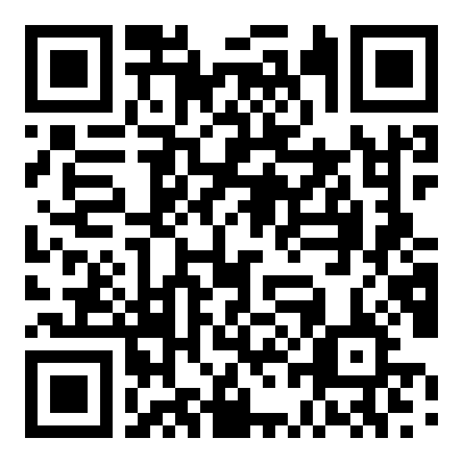
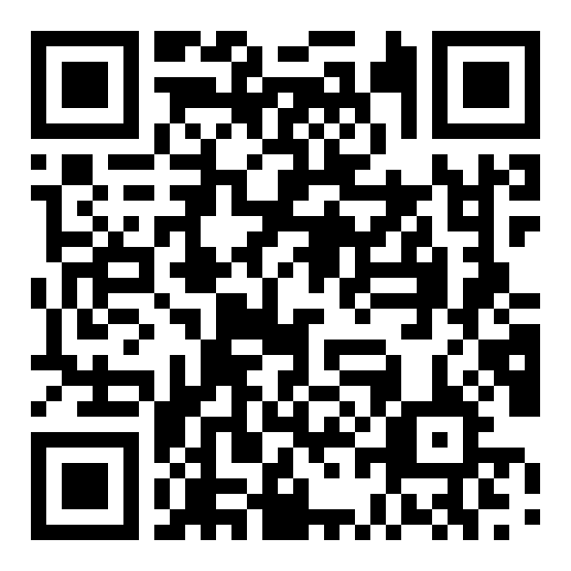
WHY AGENTS NOW · OPENCLAW
OpenClaw 官方網站 ↗ · OpenClaw GitHub ↗
為什麼 Agent 會紅起來？從 OpenClaw 看見「長了手腳」
OpenClaw 官方網
OpenClaw Git
01
02
03
04
聊天機器人的邊界
OpenClaw 的觸發
手腳是工具鏈
產業共同轉向
原本以為 AI 只會回答、摘要與生成文字；Agent 開始接手的是「做事」。
2026 年初 OpenClaw（小龍蝦）受到高度關注，讓更多人直觀看到模型可以連到裝置、工具與訊息渠道。
透過 MCP、CLI、瀏覽器、檔案與主機工具，Agent 能讀取環境、呼叫軟體、執行命令並回報結果。
OpenAI、Anthropic、Google 都把工具呼叫、電腦使用與 Agent 工作流推到前線；OpenClaw 讓這條路變得具體可感。
下午場｜打造會做事的 AI 教學與研究夥伴
09
Notes:
為什麼 Agent 會在 2026 年初開始紅起來？OpenClaw（小龍蝦）是一個很適合拿來說明轉折的案例：大家原本把 AI 想成聊天機器人，但 OpenClaw 讓人更直觀地看到，模型可以透過 Gateway 連接模型、工具、訊息渠道與裝置，從回答問題進一步變成執行任務。
OpenClaw 官方文件與原始碼說明，它可以使用主機上的工具，也能透過 companion apps／nodes 執行裝置端行動；官方 CLI 有 agent exec，MCP 也能把外部工具納入執行面。這就是「長了手腳」的比喻：模型不只輸出文字，還能讀取環境、呼叫軟體、執行命令、操作瀏覽器或串接其他工具。
這頁的「爆紅」是社群現象與教學脈絡，不宣稱 OpenClaw 單獨造成三大公司的路線轉向；比較精準的說法是，OpenClaw 讓一條產業共同注意的道路變得可見：模型強度已經足以開始調用工具、串接 MCP／CLI，並把人類交代的事情推進成閉環任務。
最後提醒：本地端工具權限越大，風險也越高。使用 Agent 前要限定工作區、權限、可用工具與停止條件，這正好銜接後面的 Harness 與 Human-in-the-loop。
[Sources]
- https://openclaw.ai/
- https://github.com/openclaw/openclaw
- https://docs.openclaw.ai/cli/agent
- https://github.com/openclaw/openclaw/blob/main/docs/cli/mcp.md
[/Sources]

Slide 10
HUMAN-IN-THE-LOOP
Human-in-the-loop：人在 Agent 閉環裡做決策
RUN
LOOK
STOP
TRUST
Agent 的閉環
人監控方向
關鍵節點停下
慢一點更可信
給定目標後，Agent 可以理解、規劃、執行、驗證與交付，長時間不中斷地推進。
人仍在 loop 裡看計畫、看證據，確認 Agent 沒有做錯、做歪或偏離真正目的。
遇到刪除、公開、上傳、敏感資料或高影響決策，必須停下來請人確認。
人類介入可能降低純自動化速度，卻能換取正確性、可追查性與責任清楚。
下午場｜打造會做事的 AI 教學與研究夥伴
10
Notes:
先把 Agent 想成一個可以自己跑的工作閉環：給定指令後，它能理解目標、規劃步驟、使用工具、驗證結果，最後交付成品，甚至長時間不中斷地工作。
Human-in-the-loop 的意思不是人類把每一步都代做，而是人仍然在 loop 裡設定目標、授權範圍、監控方向，並在關鍵節點做決策。人要看 Agent 有沒有做錯、做歪，是否偏離真正目的。
全自動通常更快，但難以保證每一個中間決策都正確；加入人類介入可能慢一點，卻能換取更高的可信度、可追查性與責任清楚。請大家把「何時必須停下來問人？」寫進自己的任務簡報。

Slide 11
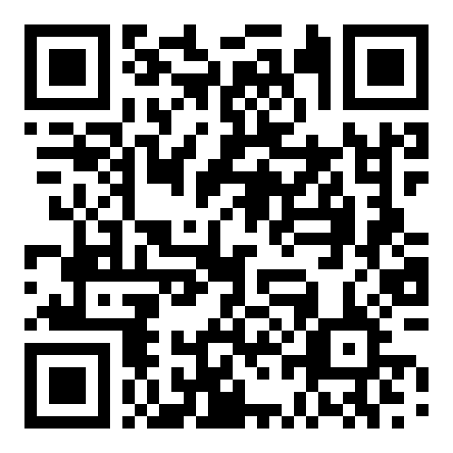
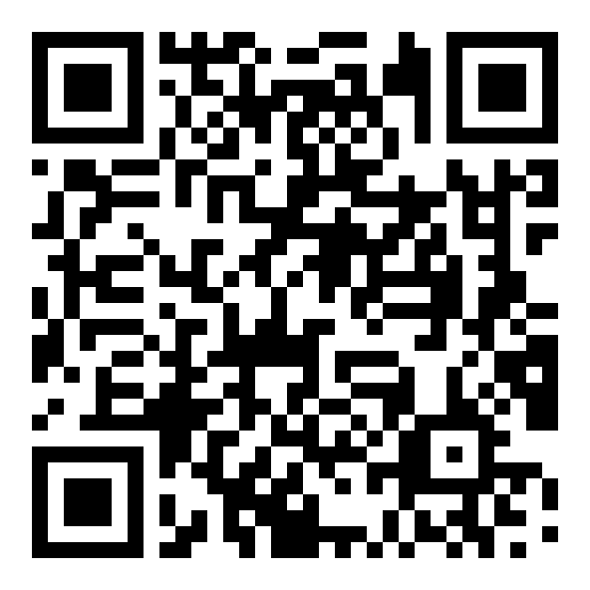
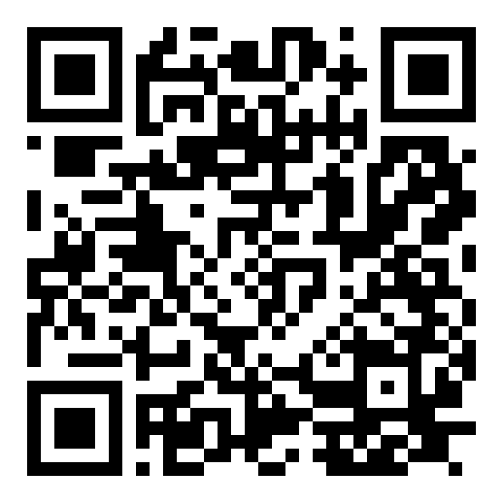
AGENT PERSONALITY & STRATEGY
Antigravity ↗ · Codex ↗ · Claude ↗
三大 Agent 的人生交往學：看個性、選伴侶、配任務
Antigravity
Codex
Claude
G
C
X
Antigravity／Gemini 3.7 Flash
Claude
Codex／ChatGPT
• 定位：Google 最新 GA 的 Agent 工作馬
• 個人體感：相較其他家 Agent，速度快 20 倍以上，像熱血年輕人
• 優勢：複雜 coding、工具規劃、長鏈任務與可靠多步驟執行
• 邊界：仍要設定 Harness、權限與驗收
• 人設：成熟穩重的終身伴侶，進入細水長流的婚姻穩定期
• 優勢：極致沉穩可靠，代碼與長鏈任務完全不用擔心翻車
• 特性：少突發驚喜，Token 燒完必須耐心等每週週期重置
• 最適合：大型系統重構、複雜多檔分析、關鍵高難度任務
• 人設：變化性最大、彈性極高的情人，可切換 1.5 倍速
• 優勢：支援原生語音流暢口述，要快要穩隨心所欲靈活切換
• 亮點：常有重置驚喜與 100% 回檔彈性，讓你隨時接關做下去
• 最適合：日常研究輔助、互動工具、語音實作、頻繁試錯
下午場｜打造會做事的 AI 教學與研究夥伴
11
Notes:
阿凱老師的『人生交往學』選型心法（下午場核心概論）：
1. Gemini 3.7 Flash 是 Google 目前面向複雜 coding 與 Agent 工作流的工作馬，適合放進 Antigravity 長鏈執行。講者個人使用體感是：相較其他家 Agent，執行速度快 20 倍以上，很像熱血年輕人；這是個人工作流觀察，不是官方 benchmark，也不代表所有任務固定如此。
2. Claude 就像成熟穩重的伴侶進入婚姻生活，極度沉穩可靠；仍要依現場模型、額度與方案確認實際可用性。
3. Codex 介於不同工作風格之間，適合語音協作、檔案操作與頻繁試錯。
選 Agent 不是看名氣，而是依當下的任務緊急度、複雜度、權限與驗收證據挑選合適的夥伴。
[Sources]
- https://www.anthropic.com/news/claude-sonnet-5
- https://www.anthropic.com/news/claude-opus-4-8
- https://www.anthropic.com/news/claude-fable-5-mythos-5
- https://openai.com/index/gpt-5-6/
- https://developers.openai.com/api/docs/models/gpt-5.6-luna
- https://ai.google.dev/gemini-api/docs/models/gemini-3.7-flash
- https://blog.google/innovation-and-ai/models-and-research/gemini-models/introducing-gemini-3-7-flash/
[/Sources]

Slide 12
CONTINUITY
下午不重做：直接升級上午成果
上午已有
下午新增
Gemini Notebook 來源
Gem 教學方法
Canvas 互動原型
部署或分享連結
專案資料夾與任務簡報
Agent 修改與測試證據
可重複使用的 Skill
跨工具驗證紀錄
上午成果
來源、Gem、Canvas、連結
同一個問題
繼續往下做
下午升級
任務、Skill、證據、驗證
不是重做，而是把作品變成可重複流程
下午場｜打造會做事的 AI 教學與研究夥伴
12
Notes:
請每組建立一個專案資料夾，放入上午成果、需求說明與素材。Agent 需要可讀的工作區，不要只靠聊天記憶。

Slide 13
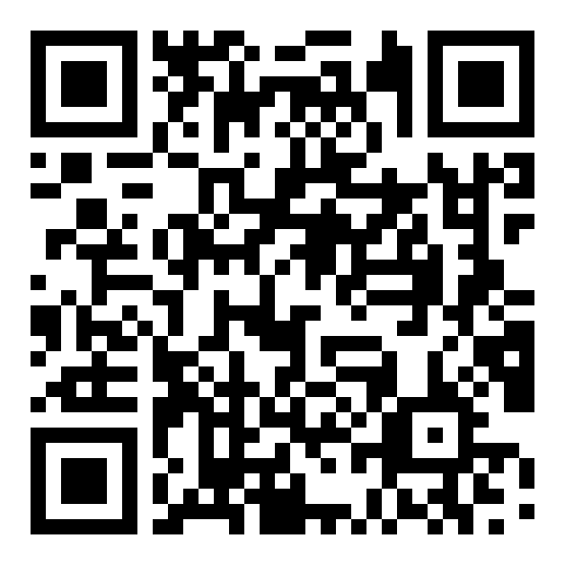
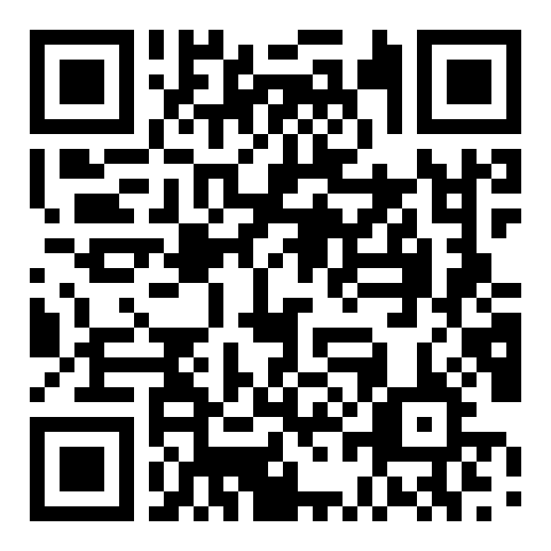
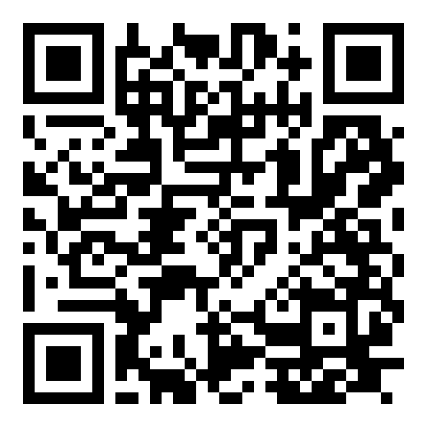
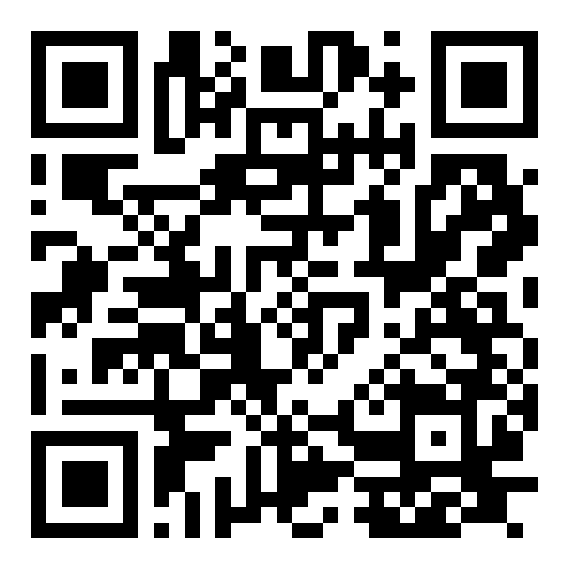
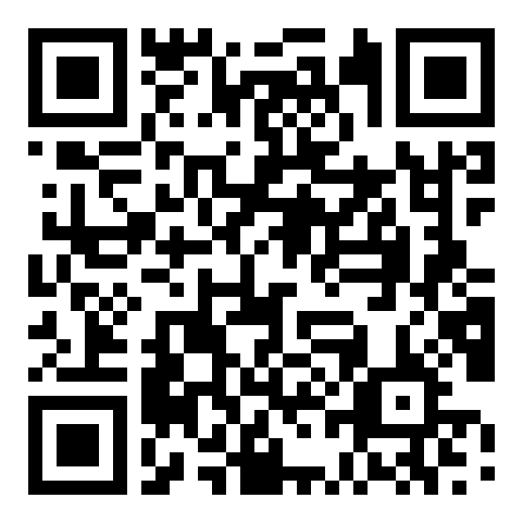
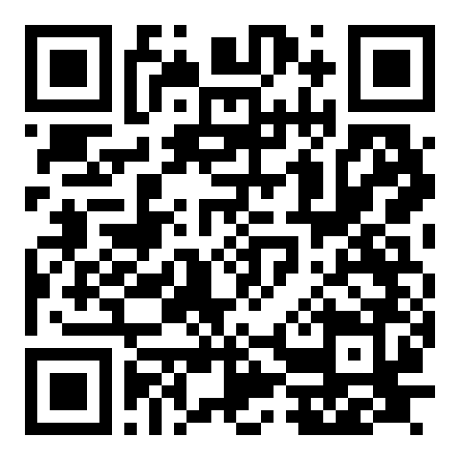
AKAI CASE NAVIGATION
阿凱老師實戰案例導航｜資料與 Agent Skills
從學生表現分析、PIRLS 評量設計到 Web Agent 技能，觀察可驗證的工作流程。
#73 · 學生資料分析
#87 · PIRLS 評量
#103 · 提示詞與 Skill
國小期中考成績篩選工具
PIRLS 閱讀理解生成站 PRO
AI Agent 的 Web 技能雙引擎
快速查看成績分布與篩選結果，作為結構化學生資料分析的入門案例。
依四層次生成提問與答案說明，銜接評量設計、規準與人工檢核。
用 Playwright × Webwright 解釋 Agent 如何規劃、操作並回報證據。
工具卡片介紹 ↗
工具卡片介紹 ↗
工具卡片介紹 ↗
直接開啟應用 ↗
直接開啟應用 ↗
直接開啟應用 ↗
下午場｜打造會做事的 AI 教學與研究夥伴
13
Notes:
這三個案例分別支援學生資料、PIRLS 評量與 Agent Skills 的實作討論。先判斷輸入資料、規則與驗收，再決定交給哪個 Agent。本次資料依據案例公開版本與測試結果稽核。
[Sources]
- https://cagoooo.github.io/Akai/tool/73/
- https://cagoooo.github.io/filter/
- https://cagoooo.github.io/Akai/tool/87/
- https://cagoooo.github.io/pirls-questioncraft/
- https://cagoooo.github.io/Akai/tool/103/
- https://cagoooo.github.io/PlayRight/
[/Sources]

Slide 14
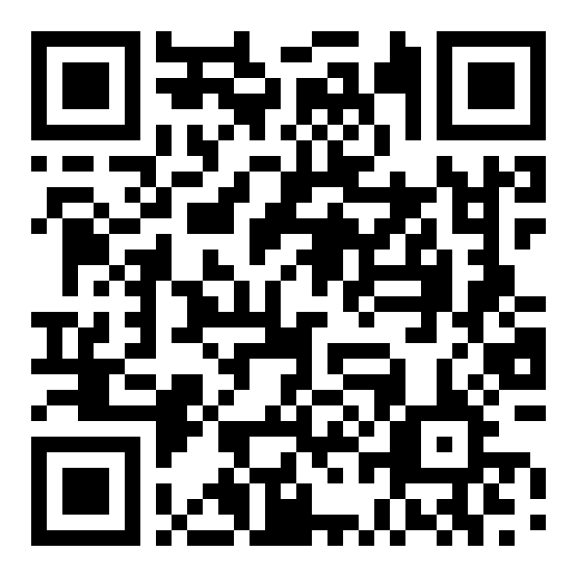
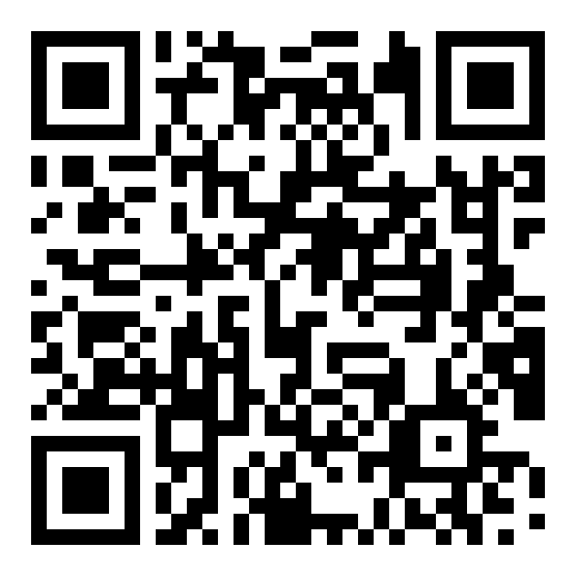
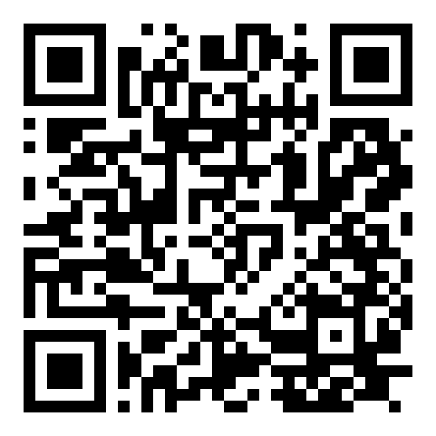
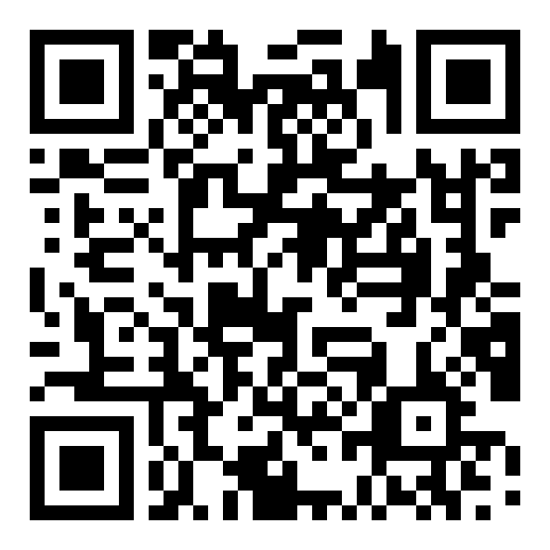
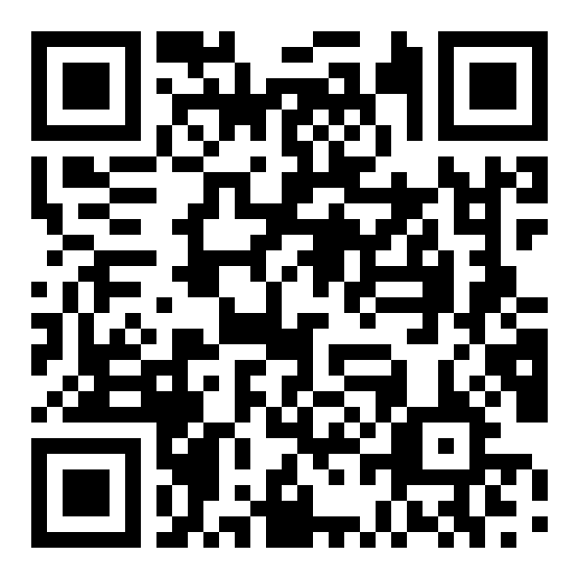
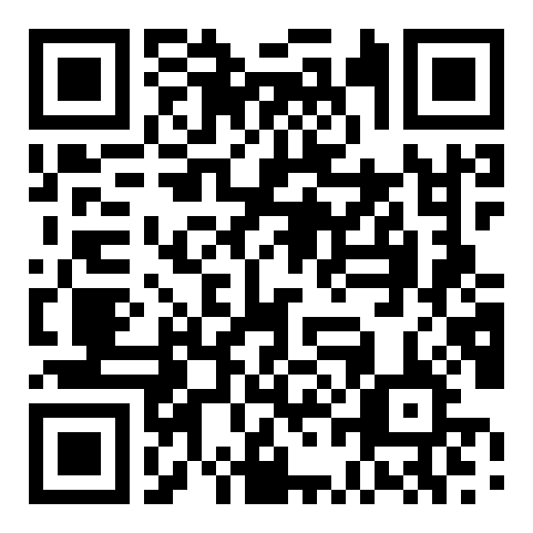
AKAI CASE NAVIGATION
阿凱老師實戰案例導航｜研究與驗證
把資料來源、審查規準、無障礙檢測與人工覆核組成可追查的 Agent 流程。
#105 · 研究工作流程
#123 · RWD／無障礙
#88 · Agent 驗證
臺灣主權 AI 訓練語料庫
校網無障礙 AA 遷移操作平台
國中課程計畫 AI 審查工具
4,554 筆開放語料依主題、課綱與授權整理，再轉化成教學研究素材。
12 步遷移清單、對比度檢查與送審雷區，示範可驗證工作流程。
依 40+ 審查標準逐項比對 PDF，示範規則、證據與人工覆核。
工具卡片介紹 ↗
工具卡片介紹 ↗
工具卡片介紹 ↗
直接開啟應用 ↗
直接開啟應用 ↗
直接開啟應用 ↗
下午場｜打造會做事的 AI 教學與研究夥伴
14
Notes:
三個案例分別對應研究資料、無障礙檢核與規準式 AI 審查。請參與者比較：哪些步驟能交給 Agent，哪些判斷必須保留人工責任。本次資料依據案例公開版本與測試結果稽核。
[Sources]
- https://cagoooo.github.io/Akai/tool/105/
- https://cagoooo.github.io/taic-edu/
- https://cagoooo.github.io/Akai/tool/123/
- https://cagoooo.github.io/smes-web-migration/
- https://cagoooo.github.io/Akai/tool/88/
- https://cagoooo.github.io/JHScurriculum/
[/Sources]

Slide 15
BACKEND FOUNDATIONS
Agent 做事之外，還要把資料留下來
1
→
2
→
3
前端
Agent
後端
人看見、操作與回饋
理解、規劃、使用工具
資料、權限、同步與長期記憶
每一步都留下可檢查的成果
下午場｜打造會做事的 AI 教學與研究夥伴
15
Notes:
把網頁做出來只是開始。當工具要保存表單、多人同步、管理登入或累積研究紀錄，就需要把『資料放哪裡、誰能讀寫、如何驗證』說清楚。這一段先建立前端、Agent 與後端的共同語言，再進入三條常見的資料路線。
[Sources]
- https://developers.google.com/apps-script
- https://firebase.google.com/docs
- https://supabase.com/docs
[/Sources]

Slide 16
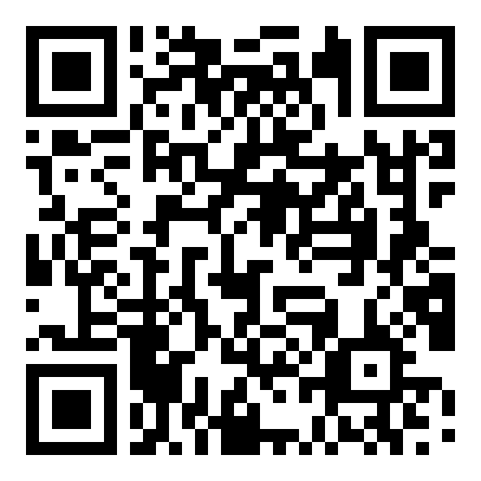
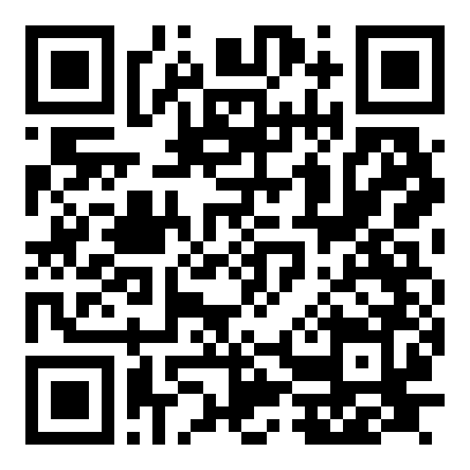
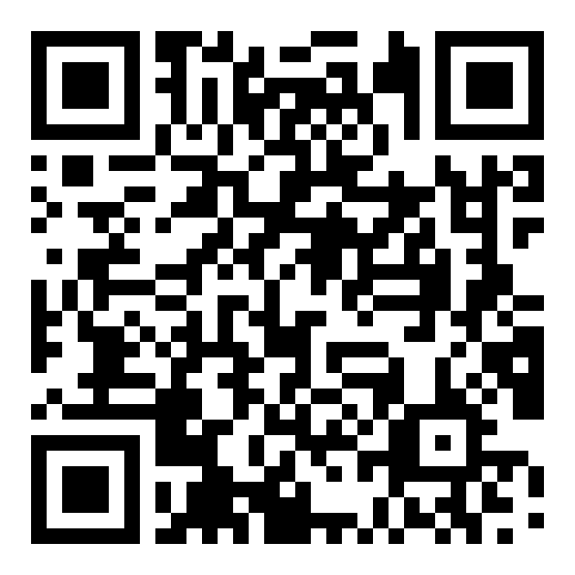
GOOGLE APPS SCRIPT
繪本→Google表單一條龍 · 工具卡片 ↗ · 畢業祝福牆 · 工具卡片 ↗ · Codex 懶人包主 Repo（GAS／CLASP 延伸）↗
GAS：Google 生態系的原生後端
繪本→Google表單一
畢業祝福牆
Codex 懶人包主 R
01
02
03
Sheets 當資料後臺
Apps Script 接流程
從公開案例學架構
先用熟悉的試算表保存欄位、紀錄與狀態；小型教學工具很快就能開始。
用表單、通知、排程與 doGet／doPost 串起 Google 工具，讓資料不只停在畫面上。
繪本→Google 表單一條龍、畢業祝福牆都是可觀察的 GAS 路線；先看資料流，再決定要不要升級。
下午場｜打造會做事的 AI 教學與研究夥伴
16
Notes:
Google Apps Script 是雲端 JavaScript 平台，可以整合與自動化 Google 產品；Google 官方也把按鈕、使用者行動與時間排程列為常見自動化入口。工作坊可先用 Sheets 當資料後臺，再用 Apps Script 處理表單、通知、排程與 Web App 介面。公開案例中，#90『繪本→Google表單一條龍工作坊』與 #106『石門國小第103屆畢業典禮』可作為 GAS 路線的觀察入口。
[Sources]
- https://developers.google.com/apps-script
- https://cagoooo.github.io/Akai/tool/90/
- https://cagoooo.github.io/storytell/
- https://cagoooo.github.io/Akai/tool/106/
- https://cagoooo.github.io/smes-graduation-103/
[/Sources]

Slide 17
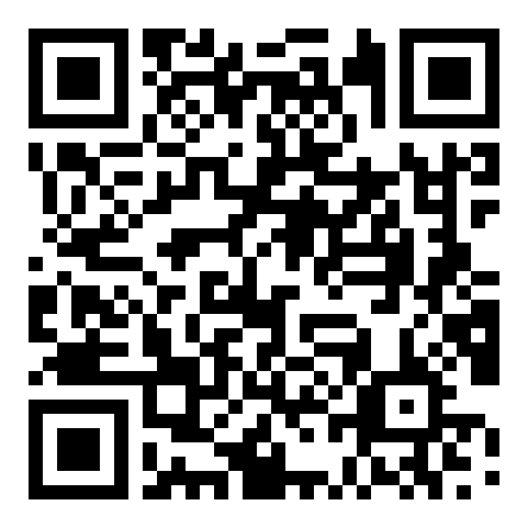
GAS SKILL WORKFLOW
Codex 懶人包主 Repo（GAS／CLASP 延伸）↗ · Google Apps Script 官方 ↗
CLASP Skill：把 GAS 開發變成可重複工作流
Codex 懶人包主 R
Apps Script
1
→
2
→
3
→
4
→
5
說清需求
產出程式
連動資料
部署驗收
留下 Skill
欄位、使用者、規則
GAS／API／觸發器
Sheets 作資料表
權限、網址、測試
下次可重跑、可修改
每一步都留下可檢查的成果
下午場｜打造會做事的 AI 教學與研究夥伴
17
Notes:
CLASP Skill 的教學重點不是背指令，而是把 GAS 的建立、更新、部署與驗收變成可重複的工作流：先說清資料欄位與權限，再讓 Agent 產出程式，最後留下測試結果與可重跑的 Skill。這樣下次換一個表單或班級，不必從零開始。
[Sources]
- https://developers.google.com/apps-script
- https://github.com/mathruffian-dot/codex-lazy-packs
[/Sources]

Slide 18
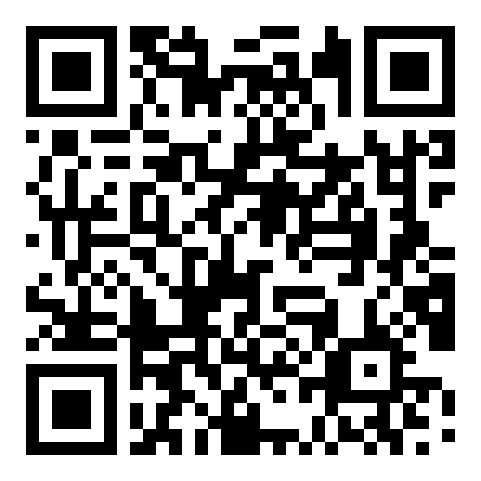

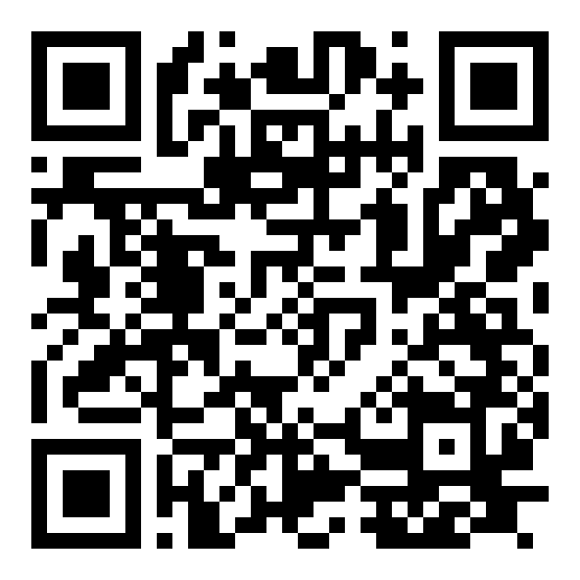
FIREBASE BACKEND
動態表單自動回報 · 工具卡片 ↗ · 自治小市長即時計票 · 工具卡片 ↗ · 數位內容需求調查 · 工具卡片 ↗
Firebase：即時同步、登入與權限管理
動態表單自動回報
自治小市長即時計票
數位內容需求調查
DATA
AUTH
RUN
Firestore
登入與規則
Functions／部署
適合即時同步的資料與狀態。可觀察案例：動態表單自動回報、自治小市長即時計票，以及數位內容需求調查。
把使用者身分、角色與讀寫規則納入設計；先定義誰能看、誰能改，再談功能。
把後端邏輯與部署交給託管服務，適合需要多人同步、事件觸發與可擴充流程的工具。
下午場｜打造會做事的 AI 教學與研究夥伴
18
Notes:
Firebase 可把資料同步、使用者身分、伺服器端邏輯與部署放進同一套 Google 生態系。公開案例中，#48、#93、#109 都可作為 Firebase 應用的入口；教學時要把『資料表結構、權限規則、錯誤回報』一起看，而不是只看畫面是否能動。
[Sources]
- https://firebase.google.com/docs
- https://cagoooo.github.io/Akai/tool/48/
- https://cagoooo.github.io/form/
- https://cagoooo.github.io/Akai/tool/93/
- https://cagoooo.github.io/Little-Mayer/
- https://cagoooo.github.io/Akai/tool/109/
- https://cagoooo.github.io/smes-soft-survey/
[/Sources]

Slide 19
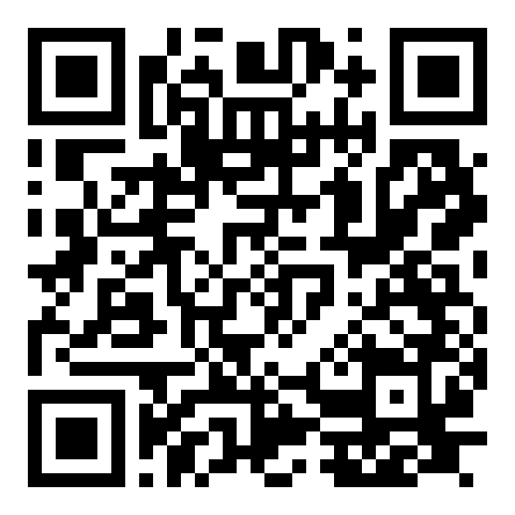
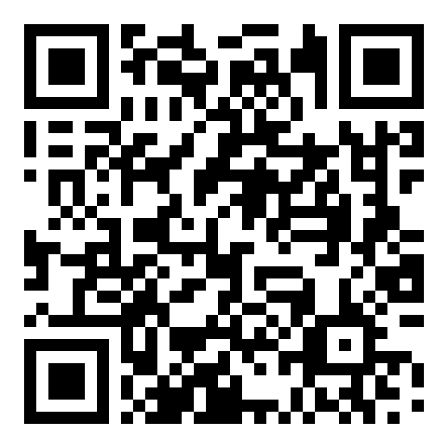
SUPABASE BACKEND
Supabase 官方 ↗ · 阿凱教育科技創新專區 ↗
Supabase：Postgres 型的另一條後端路線
Supabase 官方
阿凱教育科技專區
DB
API
NOTE
Postgres 資料庫
Auth／Storage／API
先確認公開案例
適合需要關聯資料、查詢與清楚 schema 的教學或研究工具；資料結構先設計，後續比較好分析。
登入、檔案與資料 API 可一起規劃，讓前端與 Agent 有明確的資料契約。
目前公開 123 個案例資料未找到明確標示 Supabase 的阿凱工具卡片；本頁先提供官方入口與阿凱專區，確認卡片後再補入。
下午場｜打造會做事的 AI 教學與研究夥伴
19
Notes:
Supabase 可以作為另一條後端選擇：以 Postgres 為核心，搭配 Auth、Storage、API 與 Realtime。這裡刻意標示資料界線：目前公開的 123 個案例資料沒有找到明確標示 Supabase 的阿凱工具卡片，因此不捏造案例；先讓參與者認識官方路線，之後若確認到具體工具，再補上對應卡片。
[Sources]
- https://supabase.com/
- https://supabase.com/docs
- https://cagoooo.github.io/Akai/
[/Sources]

Slide 20
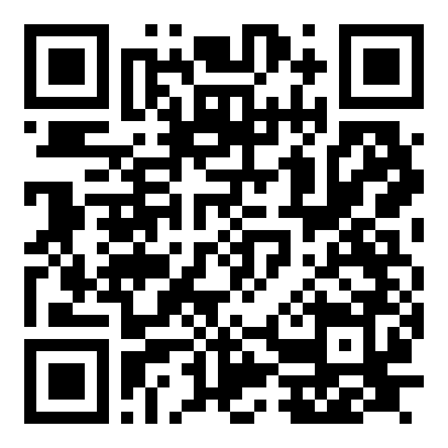
BACKEND DECISION
Google Apps Script ↗ · Firebase ↗ · Supabase ↗
GAS／Firebase／Supabase 怎麼選？
Apps Script
Firebase
Supabase
GAS
FIREBASE
SUPABASE
Google 原生、快速起步
即時同步、Google 服務
關聯資料、SQL 彈性
已有 Sheets／Forms／Drive，想快速做內部工具、排程與通知：先選 GAS。
需要登入、多人即時狀態、事件觸發與託管部署：優先評估 Firebase。
需要 Postgres、關聯查詢與清楚 schema：評估 Supabase；最後仍用權限、成本與驗收證據決定。
下午場｜打造會做事的 AI 教學與研究夥伴
20
Notes:
選後端不是選流行品牌，而是先問四件事：資料是否需要關聯查詢？是否需要多人即時同步？誰負責登入與權限？未來由誰維護與驗收？GAS 適合 Google 原生與快速自動化；Firebase 適合即時同步、登入與託管；Supabase 適合 Postgres 與 SQL 型資料設計。三者都要搭配 Human-in-the-loop 與最小權限。
[Sources]
- https://developers.google.com/apps-script
- https://firebase.google.com/docs
- https://supabase.com/
[/Sources]

Slide 21
開啟 Antigravity ↗
01
Antigravity
Antigravity
把工作區變成 Agent 的中央指揮中心：交付任務、監看計畫、檢查產物與驗證證據。
動手
做
✦
Antigravity
Google Agent 工作區
下午場｜打造會做事的 AI 教學與研究夥伴
21
Notes:
章節轉場。Antigravity 實作以同組共作為主，實際可用功能依現場帳號方案與管理政策為準。
[Sources]
- https://codelabs.developers.google.com/getting-started-with-antigravity-skills
[/Sources]

Slide 22
AGENTIC DEVELOPMENT
開啟 Antigravity ↗
Antigravity：不是更大的聊天框
Antigravity
你提供
Agent 推進
工作區與檔案
清楚的任務與限制
可驗收的完成條件
必要的授權
建立計畫
使用檔案與工具
修改、執行與檢查
回報成果與阻礙
下午場｜打造會做事的 AI 教學與研究夥伴
22
Notes:
Google Codelab 將 Antigravity 描述為可啟動、監看與協調 AI agents 活動的中央指揮中心。教學上最重要的是任務與驗收，而不是介面按鈕。
[Sources]
- https://codelabs.developers.google.com/getting-started-with-antigravity-skills
[/Sources]

Slide 23
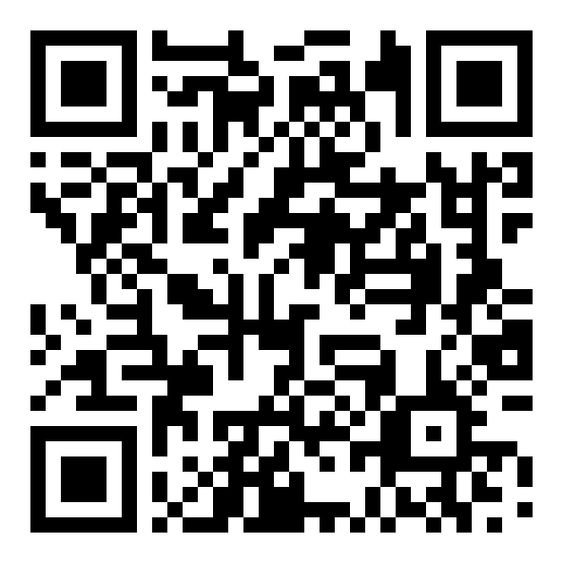
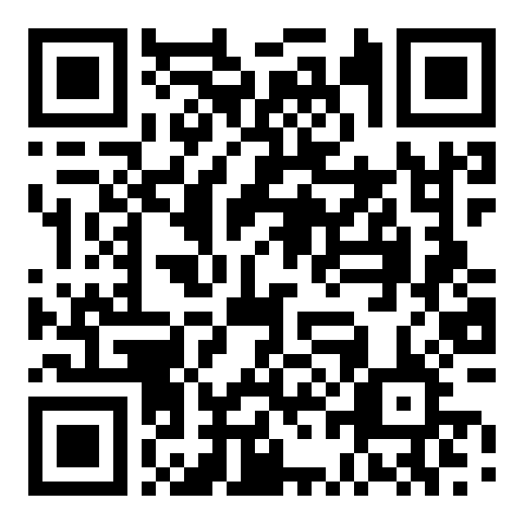
WORKHORSE MODEL · NEW
Gemini 3.7 Flash 官方模型 ↗ · Google 官方介紹 ↗
Gemini 3.7 Flash：Antigravity 的工作馬
3.7 Flash
Google 官方介紹
01
02
03
04
官方定位
為何適合長鏈
放進 Harness
信任仍要驗收
Gemini 3.7 Flash 已正式 GA，針對複雜 coding、Agent 工作流與可靠的多步驟執行設計。
更重視長程規劃、工具使用與任務推進，適合把完整工作交給它持續執行。
先寫清楚目標、素材、可用工具、權限範圍與完成條件，再讓模型成為可監督的工作馬。
模型能力提升不等於放任自動化；人要看計畫、測試與證據，遇到關鍵節點要能停下來決策。
下午場｜打造會做事的 AI 教學與研究夥伴
23
Notes:
Gemini 3.7 Flash 是本次 Antigravity 區段要特別認識的新模型。Google 官方將它定位為面向 coding 與 Agent 工作的 workhorse；官方文件也列出它適合複雜 coding、agentic workflows 與可靠的多步驟執行。
這裡的「可以工作、可以 harness」不是把所有責任交給模型，而是把模型放進一個清楚的 Agent Harness：目標要明確、素材與工具要限定、權限要分級、完成條件要可驗收，還要寫出什麼情況必須停止並請人決定。
因此可以鼓勵大家把 Gemini 3.7 Flash 當成一匹值得期待的工作馬，但不要把「更能長時間完成任務」誤解成「每次都不需要人檢查」。可信任的交付仍然來自模型能力、Harness 設計與 Human-in-the-loop 三者一起工作。
[Sources]
- https://ai.google.dev/gemini-api/docs/models/gemini-3.7-flash
- https://ai.google.dev/gemini-api/docs/latest-model
- https://blog.google/innovation-and-ai/models-and-research/gemini-models/introducing-gemini-3-7-flash/
[/Sources]

Slide 24
WORKSPACE ORIENTATION
開啟 Antigravity ↗
進入工作區，先看四個地方
Antigravity
01
02
03
04
檔案
任務
計畫
結果
Agent 能看到哪些素材？是否把敏感檔案放錯位置？
目標是否單一、具體，且能在本工作區完成？
步驟是否合理？哪一步需要授權或外部資訊？
有哪些變更、測試、畫面與仍未確認的項目？
下午場｜打造會做事的 AI 教學與研究夥伴
24
Notes:
示範先請 Agent 閱讀並摘要專案，不立即修改。讓參與者建立『先觀察，再授權』的操作節奏。

Slide 25
TASK BRIEF
開啟 Antigravity ↗
第一個 Agent 任務：四句話就能清楚
Antigravity
01
02
03
04
目標
素材
限制
驗收
把上午 Canvas 原型改善成可在手機使用的教學活動。
使用指定資料夾、截圖、課程文字與現有程式碼。
不改核心內容、不放個資、不新增付費服務、不直接公開。
完成桌機與手機測試，提供修改摘要與畫面證據。
下午場｜打造會做事的 AI 教學與研究夥伴
25
Notes:
請每組照四句話改成自己的任務。若任務無法在 20 分鐘內驗收，先縮小範圍。

Slide 26
LIVE DEMO
開啟 Antigravity ↗
示範：請 Agent 改作品，但保留控制權
Antigravity
1
→
2
→
3
→
4
→
5
先檢查
提計畫
實作
測試
交付
說明結構與問題
列修改與不修改
只改同意範圍
桌機與手機流程
差異、證據、限制
人在迴路
Agent 提案
→
教師核准
→
測試驗證
→
再決定交付
Agent 可以推進，但最後的範圍與發布決定仍由人保留
先看計畫
確認範圍
桌機 × 手機
差異・證據・限制
下午場｜打造會做事的 AI 教學與研究夥伴
26
Notes:
示範任務可選：修正 RWD、加入一個形成性回饋、改善無障礙標籤。刻意要求 Agent 不要發布，讓權限邊界可見。

Slide 27
EVIDENCE
開啟 Antigravity ↗
Agent 的完成證據：四樣少一樣就要追問
Antigravity
01
02
03
04
變更摘要
測試結果
畫面證據
已知限制
改了哪些檔案、為什麼改、沒有改什麼。
實際執行哪些檢查，結果是通過、失敗或未執行。
用實際截圖或預覽驗證，不只描述應該長什麼樣。
哪些仍未確認、需要帳號、需要人工判斷或下一輪處理。
下午場｜打造會做事的 AI 教學與研究夥伴
27
Notes:
請參與者對示範結果追問：『你實際跑了什麼？』『哪一項沒有驗證？』培養證據導向，而不是相信完成宣告。

Slide 28
HANDS-ON
開啟 Antigravity ↗
實作 A｜Antigravity 完成一個小而完整的任務
Antigravity
18
分鐘
操作步驟
完成條件
1
交付四句任務簡報
✓ 任務單一
✓ 有實際產物
✓ 有至少一項驗證
✓ 沒有未授權發布
2
先請 Agent 檢查並提出計畫
3
確認範圍後執行
4
取得變更、測試與限制
下午場｜打造會做事的 AI 教學與研究夥伴
28
Notes:
每組只做一項改善。若工具不可用，觀察員可用任務簡報與驗收規準進行紙上模擬，之後在 Codex 完成。

Slide 29
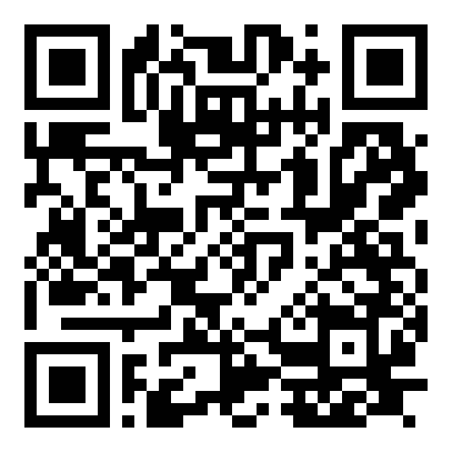
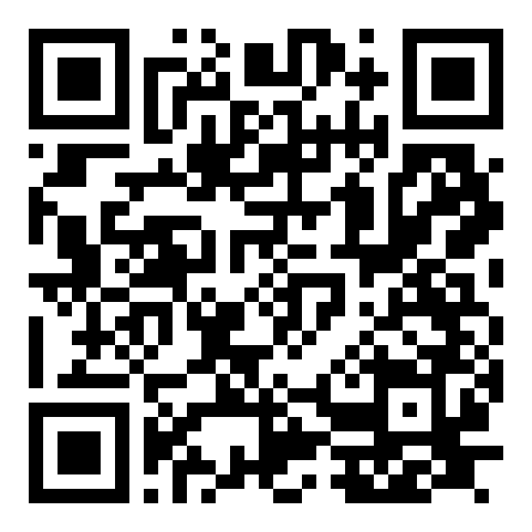
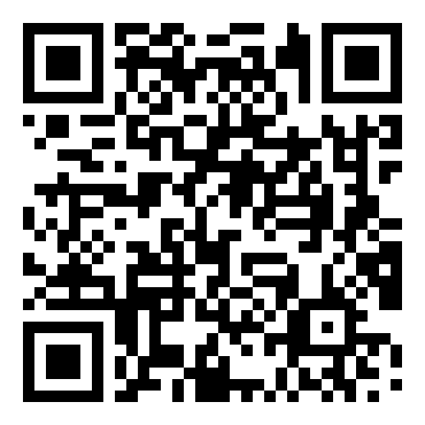
SCHEDULED AGENT · GEMINI SPARK
Gemini Spark ↗ · Google 排程說明 ↗ · 影片教學 ↗
Gemini Spark：讓 Agent 按時上工
Spark
Google 排程說明
影片教學
01
02
03
04
一次任務
背景排程
重複工作
人仍在迴路
先說清楚目標、素材、限制與驗收，讓 Spark 完成一個可檢查的工作。
把任務交給雲端，在指定時間或符合條件時啟動，不必一直守在聊天室前。
每週整理教學資料、追蹤研究主題、彙整待辦，讓高頻流程按表運行。
產出先進草稿與待確認區；公開、寄送、評分與敏感決策仍由人確認。
下午場｜打造會做事的 AI 教學與研究夥伴
29
Notes:
把 Gemini Spark 想成會按時上工的 Agent：任務不只在當下對話中完成，也可以依排程或監控條件在背景啟動。影片示範了用 Gemini Notebook 作為知識來源，再搭配 Skill 讓工作遵循固定規則。
官方說明將這類功能拆成任務、排程與 Skill；可用自然語言建立，也可在任務中用「/」選取既有 Skill。排程的實際可用性依帳號、方案、地區與 Google 政策而變，不能把功能狀態或完成時間當成所有人都相同。
[Sources]
- https://gemini.google.com/app
- https://support.google.com/gemini/answer/17094710?hl=zh-HK
- https://youtu.be/kbAgdV__8Mc?si=b9NH1NDr67lf5CZ_
[/Sources]

Slide 30
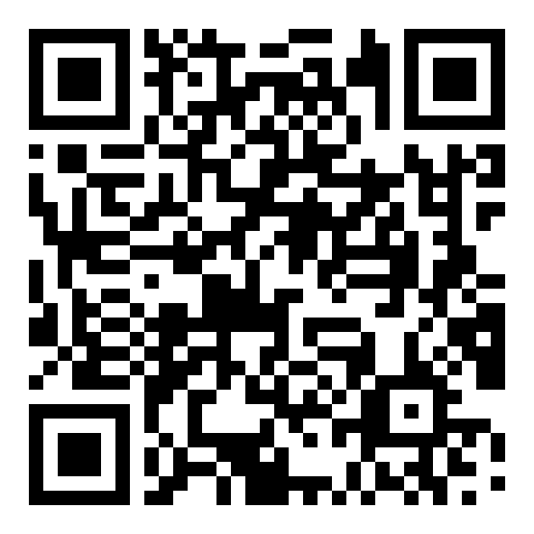
SPARK METHOD
Google 排程說明 ↗ · 影片教學 ↗
影片教學法：Notebook → Skill → Task → Review
Notebook
影片教學
1
→
2
→
3
→
4
Notebook
Skill
Task
Review
整理規範、來源與可引用資料
封裝規則、參考筆記本與輸出格式
交代一件具體工作，用「/」選 Skill
查看草稿、補修內容，再決定採用
每一步都留下可檢查的成果
下午場｜打造會做事的 AI 教學與研究夥伴
30
Notes:
影片的教學路徑很適合轉成現場方法：先用 Gemini Notebook 整理政府公文寫作指南、採購法與單位補充規則，再建立公文寫作 Skill，最後在 Spark 任務中選取 Skill 產生草稿，打開 Google 文件人工修訂。
影片也清楚提醒：AI 產出是第一版，不是直接發布的正式文件。把「Review」保留在流程中，才能讓來源、格式、語氣與單位情境真正對齊。
[Sources]
- https://youtu.be/kbAgdV__8Mc?si=b9NH1NDr67lf5CZ_
- https://support.google.com/gemini/answer/17094710?hl=zh-HK
- https://notebook.google.com/
[/Sources]

Slide 31
SPARK MENTAL MODEL
Google 排程說明 ↗
任務、排程、技能：什麼、何時、如何
Google 排程說明
WHAT
WHEN
HOW
USE
任務｜做什麼
排程｜何時做
Skill｜如何做
連結｜用什麼
定義目標、輸入材料、成果格式與完成條件。
一次執行、固定時間，或由 Gmail／主題條件觸發。
把規則、參考資料、步驟與檢查方式變成可重用方法。
依授權連接 Notebook、Workspace 等應用；先確認可見範圍。
下午場｜打造會做事的 AI 教學與研究夥伴
31
Notes:
用四個問題拆解一個 Spark 工作：要做什麼？什麼時候做？遵循什麼方法？可以使用哪些資料與應用程式？
Google 官方文件將 Task、Schedule、Skill 分別對應 what、when、how；連結應用程式則是實際執行時的資料與工具邊界。拆開後，任務比較容易重複、檢查與交接。
[Sources]
- https://support.google.com/gemini/answer/17094710?hl=zh-HK
[/Sources]

Slide 32
HANDS-ON
Google 排程說明 ↗ · 影片教學 ↗
實作｜建立每週教學研究助理排程
Google 排程說明
20
分鐘
操作步驟
完成條件
1
建立或選定 Gemini Notebook 來源
✓ 只讀指定來源
✓ 輸出格式固定
✓ 不直接寄送或發布
✓ 留下人工檢查紀錄
2
建立 Skill：摘要、點子與待查證事項
3
設定每週時間，輸出到指定文件
4
隔週查看草稿，人工確認後再採用
下午場｜打造會做事的 AI 教學與研究夥伴
32
Notes:
請把自己的高頻痛點縮成一個每週任務：例如整理課程新知、彙整研究摘要或產出下週備課提醒。先用公開或合成資料練習，不放入學生個資。
排程建立後，第一次執行要檢查來源、格式、時間與結果。把「哪裡需要人工確認」寫進 Skill 或任務簡報，讓下一次執行不必重新猜測。
[Sources]
- https://youtu.be/kbAgdV__8Mc?si=b9NH1NDr67lf5CZ_
- https://support.google.com/gemini/answer/17094710?hl=zh-HK
[/Sources]

Slide 33
LEARNING JOURNEY
Google 排程說明 ↗ · 影片教學 ↗
學習歷程：一次成果變成可重複系統
Spark
Google 排程說明
01
02
03
04
一次成果
抽出規則
排程重跑
回顧進化
先完成一件真實工作，觀察哪些步驟最耗時、最容易漏。
把來源、格式、檢查與停止條件整理成自己的 Skill。
在固定時間重新執行，讓 Agent 持續留下可比較的草稿。
每次人工檢查後修正規則，逐步貼合自己的工作流與生活。
下午場｜打造會做事的 AI 教學與研究夥伴
33
Notes:
這是從影片延伸出的學習歷程：先用一次任務找到痛點，再把成功做法與錯誤案例整理成 Skill，接著交給排程反覆執行，每次都由人回顧並改良。
下載大神或社群公開的 Skill 只是起點；真正有價值的是把它調整成自己的資料、規則、語氣、工作場域與生活節奏。Skill 不是一次安裝就結束，而是會隨著使用與回饋進化的工作資產。
[Sources]
- https://youtu.be/kbAgdV__8Mc?si=b9NH1NDr67lf5CZ_
- https://support.google.com/gemini/answer/17094710?hl=zh-HK
[/Sources]

Slide 34
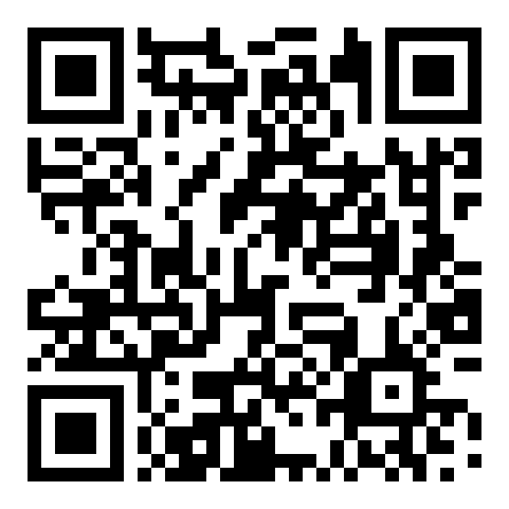
REMOTE CONTROL · NEW
Remote Control 官方說明 ↗
Antigravity 最新功能：手機也能接手電腦 Agent
Remote Contr
01
02
03
04
任務不中斷
手機瀏覽器接手
想到就即時修正
逐步開放中
電腦上的 Antigravity 持續保留本地工作環境；人離開座位後，長任務不必停在桌前。
從手機查看進行中的對話、啟動新任務、檢視計畫與 Agent 產物。
臨時想到新條件，可以透過手機補充指令，讓 Agent 繼續推進並回報結果。
Remote Control 目前採 rollout；需同一 Google 帳號，且桌面端已出現可啟用的功能。
下午場｜打造會做事的 AI 教學與研究夥伴
34
Notes:
這是 Antigravity 今日最值得補進工作方式的更新：官方 Remote Control 可讓使用者從任何網頁瀏覽器連線並操作 Antigravity 2.0 的桌面工作階段，查看對話、開始新 Agent 任務、檢視計畫與 artifacts。
官方文件目前標示功能正在逐步開放，Google AI Ultra 方案優先取得；因此現場要先確認自己的帳號是否看得到 Enable Remote Control。主機也要保持開機、未睡眠並連線。
[Sources]
- https://antigravity.google/docs/remote-control/
[/Sources]

Slide 35
REMOTE CONTROL WORKFLOW
Remote Control 官方說明 ↗
手機遠端修正：四步把工作接回來
Remote Contr
1
→
2
→
3
→
4
啟用
連線
選機
修正
Antigravity 2.0 → Settings → Account → Enable Remote Control
用手機瀏覽器開啟 Remote Control Dashboard
使用同一 Google 帳號，在 instance switcher 選工作電腦
查看對話、補充指令、檢視計畫與 artifacts；主機保持連線
每一步都留下可檢查的成果
下午場｜打造會做事的 AI 教學與研究夥伴
35
Notes:
現場示範口訣：啟用、連線、選機、修正。若設定中沒有 Enable Remote Control，不要自行猜測或改設定檔，先確認功能是否已 rollout 到帳號／方案；可改用 Codex 或 Claude 的既有遠端流程完成同一個教學目標。
[Sources]
- https://antigravity.google/docs/remote-control/
[/Sources]

Slide 36
開啟 Codex ↗
02
Codex
Codex
ChatGPT Voice 可在桌面版 Work／Codex 中直接口述任務、追問進度與協調 Agent；Codex 也能讀取工作區脈絡、修改檔案、執行檢查並交付可追查成果。
動手
做
<>
Codex
ChatGPT Agent 工作區
下午場｜打造會做事的 AI 教學與研究夥伴
36
Notes:
轉場：下午用同一個任務進入 Codex，比較工作方式與成果證據，而不是比較誰的回答比較像人。桌面版 ChatGPT Voice 可在 Work／Codex 中直接口述、插話與追問進度；模型與方案會變動，本次仍以 GPT-5.6 Luna＋Max 作為講師的成本效益示範取向。
[Sources]
- https://help.openai.com/en/articles/20001275-chatgpt-work-and-codex
- https://github.com/mathruffian-dot/codex-lazy-packs/blob/master/01.5-Codex%E5%BF%85%E8%A3%9DSkills%E8%88%87Plugins.md
- https://openai.com/index/gpt-5-6/
- https://developers.openai.com/api/docs/models/gpt-5.6-luna
[/Sources]

Slide 37
WORKFLOW
開啟 Codex ↗
Codex 實作工作流：先定位，再修改
Codex
1
→
2
→
3
→
4
→
5
開啟工作區／語音
描述任務
觀察進度
檢查成果
決定下一步
素材、麥克風與權限
目標、限制、驗收
計畫、讀檔、工具使用
檔案、測試、畫面、差異
接受、修正或停止
每一步都留下可檢查的成果
下午場｜打造會做事的 AI 教學與研究夥伴
37
Notes:
示範如何把一個模糊要求改成可驗證任務。強調 Codex 可以處理檔案與專案工作，桌面版也能用 Voice 口述任務；使用者仍需界定範圍、麥克風與工作區權限。
[Sources]
- https://help.openai.com/en/articles/20001275-chatgpt-work-and-codex
- https://github.com/mathruffian-dot/codex-lazy-packs/blob/master/01.5-Codex%E5%BF%85%E8%A3%9DSkills%E8%88%87Plugins.md
[/Sources]

Slide 38
AGENT SKILL
開啟 Codex ↗
同一任務在 Codex 中這樣下達
Codex
目標：改善這個課程互動網站的手機操作體驗。
範圍：只處理目前工作區中的 HTML、CSS、JS。
限制：不更動教學內容、不新增外部服務、不發布。
請先：
1. 檢查結構與手機畫面。
2. 說明最重要的 3 個問題與修正計畫。
3. 實作後跑可行的檢查。
4. 回報修改檔案、驗證證據與未確認項目。
明確邊界
檔案與動作的範圍要具體。
先檢查
讓 Agent 先讀環境，避免憑空重寫。
驗收可見
要求證據與未確認項目。
下午場｜打造會做事的 AI 教學與研究夥伴
38
Notes:
這段可直接複製給 Codex，再把目標換成各組需求。若 Agent 建議超出範圍，先縮小任務，不要一路追加。

Slide 39
TASK DESIGN
開啟 Codex ↗
好任務簡報的六個欄位
Codex
1
2
3
4
5
6
Why
What
Where
Limits
Checks
Handoff
教學／研究痛點與使用者價值
要完成的具體成果
工作區、檔案與資料來源
不可改、不可公開、不可猜測
測試、畫面與內容檢核
成果、差異、限制、下一步
下午場｜打造會做事的 AI 教學與研究夥伴
39
Notes:
六欄不是要寫長文，而是讓 Agent 有足夠上下文完成閉環。請每組把剛才四句任務補成六欄。

Slide 40
HANDS-ON
開啟 Codex ↗
實作 B｜Codex 完成同一任務
Codex
18
分鐘
操作步驟
完成條件
1
開啟上午成果的工作區
✓ 有檔案變更或分析產物
✓ 有實際檢查
✓ 能說明差異
✓ 保留人工決定
2
貼上六欄任務簡報
3
觀察 Agent 讀檔、規劃與執行
4
比較 Antigravity 與 Codex 的證據
下午場｜打造會做事的 AI 教學與研究夥伴
40
Notes:
若不希望修改原檔，先複製到練習資料夾或明確要求只讀分析。可用 GPT-5.6 Luna 並開啟 Max 強度作為成本效益示範；操作完用一句話回答：哪個工具的工作回報最容易查證？
[Sources]
- https://openai.com/index/gpt-5-6/
- https://developers.openai.com/api/docs/models/gpt-5.6-luna
[/Sources]

Slide 41
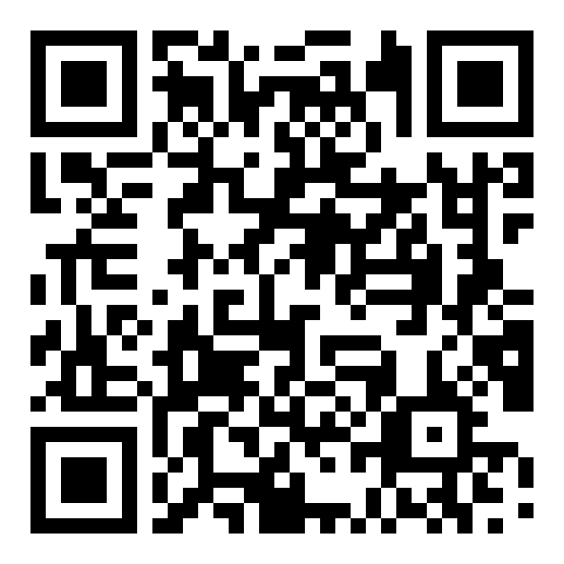
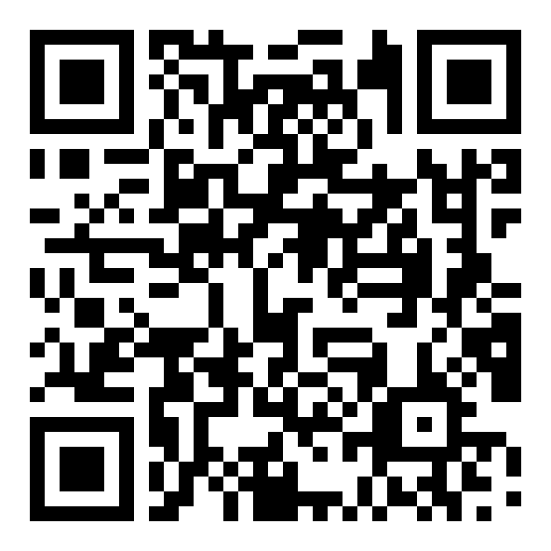
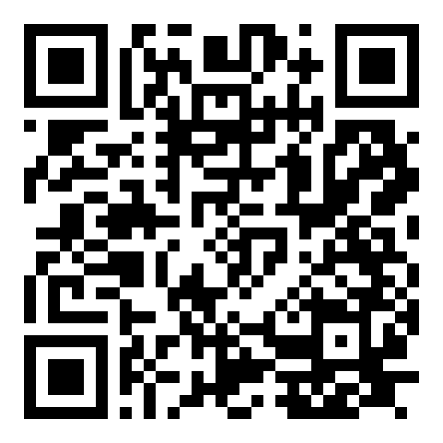
Antigravity Skills ↗ · Codex Skills ↗ · Skills 資源庫 ↗
03
Antigravity
Codex Skills
Skills 資源庫
Agent Skills
把反覆使用的提示詞、規則、範例與檢查方式，封裝成 Agent 需要時才載入的專業工作包。
動手
做
下午場｜打造會做事的 AI 教學與研究夥伴
41
Notes:
轉場：提示詞解決這一次；Skill 保存一套可重複、可維護、可驗證的做法。
[Sources]
- https://codelabs.developers.google.com/getting-started-with-antigravity-skills
- https://github.com/mathruffian-dot/codex-lazy-packs/blob/master/01.5-Codex%E5%BF%85%E8%A3%9DSkills%E8%88%87Plugins.md
[/Sources]

Slide 42
SKILL AS A POWER-UP
Antigravity Skills ↗ · Codex Skills ↗ · Skills 資源庫 ↗
Skills：像《駭客任務》灌入，也像寶可夢裝卡
Antigravity
Codex Skills
Skills 資源庫
《駭客任務》：技能像能力模組
《寶可夢》：技能卡只是起點
Neo 原本不會空手道；技能灌入後，立刻進入新的行動方式。
Agent 裝上 Skill，也能學會一套可重複的工作流程。
裝上招式後，還要練習、對戰與升級。
把大神的 Skill 抓進來，再和 Agent 對話修正，才會進化成你的版本。
下午場｜打造會做事的 AI 教學與研究夥伴
42
Notes:
用電影與遊戲把抽象概念變具體：Skill 很像《駭客任務》裡可以載入的能力模組，也像寶可夢取得技能卡或道具後學會新招式。
但「安裝」不是結束，也不是保證完全符合需求。可以先從大神、官方團隊或社群公開的 Skill 開始，再和 Agent 持續對話，補上自己的資料、規則、輸出格式、授權邊界與驗收方式。每一輪修正都會讓 Skill 更貼合自己的課程、研究、工作場域與生活習慣。
所以 Skill 會進化，而且每個人的版本都可以不同：下載的是起點，能否變成自己的工作方法，才是最有趣的地方。
[Sources]
- https://agentskills.io/home
- https://github.com/anthropics/skills
- https://github.com/mathruffian-dot/codex-lazy-packs
[/Sources]

Slide 43
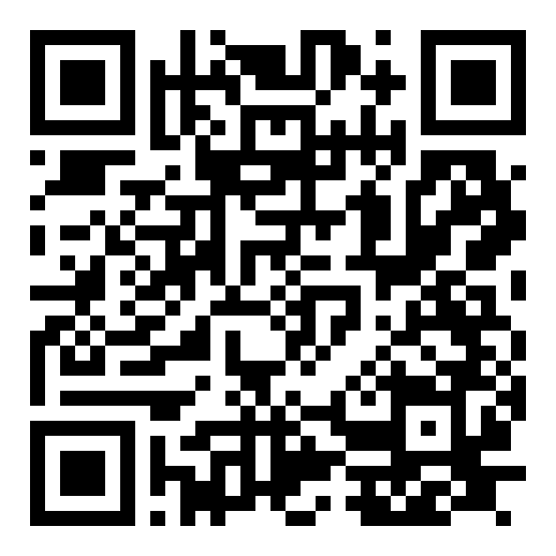
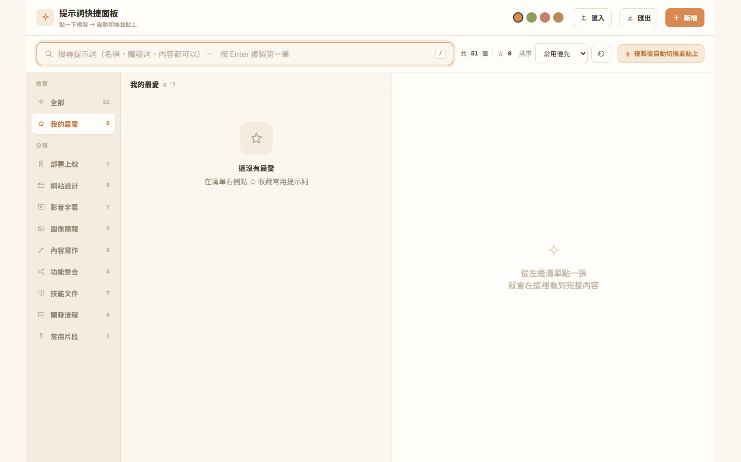
51 PROMPTS · 9 DOMAINS
開啟提示詞面板 ↗
從提示詞快捷面板開始發想
提示詞面板
阿凱老師的提示詞快捷面板
• 部署上線：Pages、Firebase、版本確認
• 網站設計：單檔網站、RWD、Google Sites
• 影音字幕：SRT、章節、短影片
• 圖像簡報、內容寫作、功能整合
• 技能文件、開發流程與常用片段
下午場｜打造會做事的 AI 教學與研究夥伴
43
Notes:
這是使用者提供的真實提示詞庫：目前畫面顯示 51 筆、9 大分類。現場每組先挑一筆最常用的，不從空白開始。
[Sources]
- https://cagoooo.github.io/ncu-ai-agent-workshop-20260826/04_%E5%AF%A6%E4%BD%9C%E5%B7%A5%E5%85%B7/%E6%8F%90%E7%A4%BA%E8%A9%9E%E5%BF%AB%E6%8D%B7%E9%9D%A2%E6%9D%BF_%E7%A0%94%E7%BF%92%E7%94%A8.html
[/Sources]

Slide 44
PROMPT → SKILL
Antigravity Skills ↗ · Codex Skills ↗ · Skills 資源庫 ↗
四問判斷：這個提示詞值得升級成 Skill 嗎？
Antigravity
Codex Skills
Skills 資源庫
R
S
V
M
會重複嗎？
流程穩定嗎？
能驗證嗎？
能維護嗎？
一學期或一個團隊會反覆遇到，不是一次性要求。
大部分步驟、限制與輸出欄位可固定。
有可檢查的完成條件，而非只憑喜好。
範例、規則與腳本可以更新、版控與交接。
下午場｜打造會做事的 AI 教學與研究夥伴
44
Notes:
四問有三個『是』就值得做 Skill；只有一個『是』，先留在提示詞面板。避免把每句常用語都包成 Skill。

Slide 45
CREATIVE STARTERS
Antigravity Skills ↗ · Codex Skills ↗ · Skills 資源庫 ↗
六個真實提示詞，如何升級成 Skill
Antigravity
Codex Skills
Skills 資源庫
WEB
PPT
SRT
QA
DEP
META
/onepage
/ppt
/srt
/audit
/pages
/skill
單檔互動網站 → 課程資源頁產製＋RWD＋連結檢查。
溫馨簡報 → 來源整理＋頁面結構＋逐頁渲染檢核。
SRT 字幕 → 語音轉錄＋專名校正＋空白切斷＋格式測試。
資料夾總檢 → 唯讀盤點＋風險分類＋移植建議＋交接文件。
GitHub Pages → 建置設定＋部署＋公開網址驗證。
成功案例 → 根因、步驟、觸發條件與回歸測試的知識保存。
下午場｜打造會做事的 AI 教學與研究夥伴
45
Notes:
每組從六例或完整提示詞庫選一個。升級時一定要補上：輸入材料、步驟、禁止事項、驗收條件與需要人工確認的動作。

Slide 46
FOLDER ANATOMY
Antigravity Skills ↗ · Codex Skills ↗ · Skills 資源庫 ↗
Skill 資料夾：主文保持短，細節分層放
Antigravity
Codex Skills
Skills 資源庫
1
→
2
→
3
→
4
SKILL.md
references/
scripts/
assets/
名稱、描述、核心流程
規範、知識、長篇範例
可重複執行的檢查與轉換
範本、圖片、輸出骨架
每一步都留下可檢查的成果
下午場｜打造會做事的 AI 教學與研究夥伴
46
Notes:
不是每個 Skill 都要四個資料夾。先從 SKILL.md 開始，只有當內容能降低重複、提高穩定性時才增加 references、scripts 或 assets。
[Sources]
- https://codelabs.developers.google.com/getting-started-with-antigravity-skills
- https://github.com/mathruffian-dot/codex-lazy-packs/blob/master/01.5-Codex%E5%BF%85%E8%A3%9DSkills%E8%88%87Plugins.md
[/Sources]

Slide 47
AGENT SKILL
Antigravity Skills ↗ · Codex Skills ↗ · Skills 資源庫 ↗
跨平台 SKILL.md：最小而清楚
Antigravity
Codex Skills
Skills 資源庫
---
name: course-site-quality-check
description: 檢查課程網站的手機版、無障礙、連結與部署狀態；當使用者要求網站上線前總檢時使用。
---
# 課程網站上線前總檢
1. 先唯讀檢查現況，不直接發布。
2. 依序檢查手機版、鍵盤操作、連結與隱私。
3. 對每項標示：通過／失敗／未確認。
4. 只有在使用者明確授權後才部署。
5. 交付檢查表、證據與下一步。
Frontmatter
為跨 Antigravity 與 Codex 使用，只保留 name、description。
描述要能觸發
寫清楚何時使用，以及它解決什麼工作。
流程要能驗收
步驟、狀態與授權邊界都可檢查。
下午場｜打造會做事的 AI 教學與研究夥伴
47
Notes:
本工作坊採跨平台相容規格：YAML frontmatter 只放 name 與 description。正文用命令式步驟，並把人工授權邊界寫明。
[Sources]
- https://codelabs.developers.google.com/getting-started-with-antigravity-skills
- https://github.com/mathruffian-dot/codex-lazy-packs/blob/master/01.5-Codex%E5%BF%85%E8%A3%9DSkills%E8%88%87Plugins.md
[/Sources]

Slide 48
PROGRESSIVE DISCLOSURE
Antigravity Skills ↗ · Codex Skills ↗ · Skills 資源庫 ↗
漸進式揭露：Agent 需要時才讀細節
Antigravity
Codex Skills
Skills 資源庫
01
02
03
第一層：描述
第二層：主流程
第三層：附件
Agent 先看名稱與 description，判斷是否適用。
觸發後讀 SKILL.md，取得核心步驟與規則。
任務需要時才讀 references、執行 scripts、取用 assets。
描述
SKILL.md
附件
可驗證成果
按需載入，不把整個知識庫一次塞進主文
下午場｜打造會做事的 AI 教學與研究夥伴
48
Notes:
比喻成課程平台：首頁只放導航，進入單元才讀教學內容，需要時才下載附件。Skill 不應把整個知識庫一次塞進主文。
[Sources]
- https://codelabs.developers.google.com/getting-started-with-antigravity-skills
[/Sources]

Slide 49
HANDS-ON
Antigravity Skills ↗ · Codex Skills ↗ · Skills 資源庫 ↗
實作 C｜把一筆提示詞升級成教育 Skill
Antigravity
Codex Skills
Skills 資源庫
28
分鐘
操作步驟
完成條件
1
從快捷面板選一個高頻提示詞
✓ 名稱與描述清楚
✓ 流程可重複
✓ 有至少一項驗收
✓ 需要授權的動作會停
2
補齊輸入、步驟、限制與驗收
3
建立資料夾與 SKILL.md
4
在 Agent 中用自然語句觸發並修正
下午場｜打造會做事的 AI 教學與研究夥伴
49
Notes:
建議兩人分工：一人當 Skill 作者，一人當陌生使用者。測試者不看原提示詞，只用自然語句提出需求，觀察 Agent 是否正確啟用流程。

Slide 50
CROSS-AGENT TEST
Antigravity Skills ↗ · Codex Skills ↗ · Skills 資源庫 ↗
同一個 Skill，做兩輪交叉測試
Antigravity
Codex Skills
Skills 資源庫
01
02
03
04
觸發
步驟
護欄
證據
Antigravity 與 Codex 是否都能從 description 判斷何時使用？
是否按相同順序處理，或清楚說明環境差異？
是否都在發布、刪除、寄送或改權限前停下？
是否都回報通過、失敗與未確認，而非只說完成？
下午場｜打造會做事的 AI 教學與研究夥伴
50
Notes:
把測試結果記成兩欄，不要求輸出一模一樣；要求核心規則、授權邊界與驗收一致。

Slide 51
Antigravity ↗ · Codex ↗
04
Antigravity
Codex
AI 分析學生資料
把選擇題統計與簡答題編碼分流處理，再用人工複核與一致性檢查，把 AI 變成研究助理而不是黑箱評分者。
動手
做
下午場｜打造會做事的 AI 教學與研究夥伴
51
Notes:
這一段使用工作坊自製的 PIRLS 風格合成資料，不是真實學生資料，也不是正式 PIRLS 題目。重點是 AI 輔助研究流程、編碼可靠性與資料治理。
[Sources]
- https://www.iea.nl/sites/default/files/2025-10/GA66_PIRLS%202026.pdf
- https://www.iea.nl/sites/default/files/2024-04/Operational-Automatic-Scoring-of-Text-Responses-ePIRLS.pdf
[/Sources]

Slide 52
TWO DATA LANES
Antigravity ↗ · Codex ↗
先分流：選擇題算表現，簡答題讀理解證據
Antigravity
Codex
選擇題／結構化資料
簡答題／文字資料
答案鍵比對與缺漏檢查
全班、分組與題目答對率
干擾選項分布
異常值與資料品質標記
先定義逐題編碼規準
保留支持編碼的文字證據
AI 初編＋信心與待複核旗標
人工獨立抽查與處理歧異
答案鍵
統計
群體趨勢
編碼規準
AI 初編
人工複核
兩條資料流，最後在報告層匯合；不要用同一套規則硬套
下午場｜打造會做事的 AI 教學與研究夥伴
52
Notes:
選擇題與簡答題需要不同分析方法。不要讓 AI 先自由閱讀所有回覆再自行發明分類；先建立資料字典、答案鍵與逐題 scoring guide。
[Sources]
- https://www.iea.nl/publications/teachers-resources/putting-pirls-use-classrooms-across-globe
[/Sources]

Slide 53
EVIDENCE PIPELINE
Antigravity ↗ · Codex ↗
七步研究流程：從原始資料到可追查報告
Antigravity
Codex
1
→
2
→
3
→
4
→
5
→
6
→
7
去識別
資料字典
品質檢查
選擇題
簡答初編
人工複核
彙整報告
移除姓名與直接識別欄位
欄位、答案鍵、缺失值
重複、空白、非法值
答對率與選項分布
依規準＋文字證據
盲評抽查與歧異討論
群體趨勢、限制、未確認
每一步都留下可檢查的成果
下午場｜打造會做事的 AI 教學與研究夥伴
53
Notes:
要求每一步保留輸入、輸出與狀態。簡答初編的輸出至少包含 student_id、ai_code、evidence_excerpt、rationale、confidence、needs_human_review。

Slide 54
HUMAN-SCORED · AI PARALLEL
Antigravity ↗ · Codex ↗
AI 初編不等於正式評分：PIRLS 2026 給我們的訊號
Antigravity
Codex
H
AI
Q
I
人工仍是主流程
AI 平行研究
不是只看準確率
逐題評估
PIRLS 2026 的 constructed-response 項目規劃由各國人工評分。
其中 40% 題目規劃同步以 LLM／NLP 方法進行平行評分研究。
還要關注資料隱私、安全、跨國與跨語言一致性。
自動評分效果會依題目、語言與回答型態而變，需逐題驗證。
下午場｜打造會做事的 AI 教學與研究夥伴
54
Notes:
這張不是主張直接把正式評分交給 AI，而是說明國際評量也採『人工主流程＋AI 平行研究』的審慎路徑。工作坊內只做研究性初編與群體分析。
[Sources]
- https://www.iea.nl/sites/default/files/2025-10/GA66_PIRLS%202026.pdf
- https://www.iea.nl/sites/default/files/2024-04/Operational-Automatic-Scoring-of-Text-Responses-ePIRLS.pdf
[/Sources]

Slide 55
DATA & CODING QUALITY
Antigravity ↗ · Codex ↗
報告前的四項品質檢核
Antigravity
Codex
01
02
03
04
資料完整性
逐題可追查
一致性
報告邊界
列出缺漏、重複、非法選項與無法解析的文字，不要自動補答案。
每個簡答編碼都保留 evidence excerpt 與 rationale。
比較 AI 與人工代碼，集中檢視不一致、低信心與邊界案例。
以群體趨勢協助教學診斷，不用未驗證的 AI 分數做高風險個人決策。
✓ 資料完整
✓ 證據可追查
✓ AI／人一致性
✓ 報告有邊界
四道閘門都通過，才進入研究報告；否則標示未確認
下午場｜打造會做事的 AI 教學與研究夥伴
55
Notes:
正式研究可再加入雙評分者、抽樣比例與一致性統計。PIRLS／TIMSS 技術流程重視明確 scoring guides、評分訓練與獨立雙評以記錄 reliability。
[Sources]
- https://timssandpirls.bc.edu/timss2019/methods/pdf/TIMSS-2019-MP-Technical-Report.pdf
[/Sources]

Slide 56
HANDS-ON
Antigravity ↗ · Codex ↗
實作 D｜PIRLS 風格合成資料分析
Antigravity
Codex
20
分鐘
操作步驟
完成條件
1
載入 CSV、答案鍵與簡答題編碼規準
✓ 不含真實個資
✓ 選擇題與簡答題分流
✓ 列出所有不一致案例
✓ 報告標示限制與未確認
2
先做缺漏與非法值檢查
3
計算選擇題答對率與選項分布
4
讓 AI 初編簡答並與講師參考編碼比較
下午場｜打造會做事的 AI 教學與研究夥伴
56
Notes:
練習檔位於成果資料夾：PIRLS風格_學生資料_AI分析練習.csv、PIRLS風格_簡答題編碼規準.txt；最後才提供講師用人工參考編碼。禁止一開始把參考答案交給 AI。

Slide 57
ADVANCED USE CASES
Antigravity ↗ · Codex ↗
大學教學的 Agent Skills 應用地圖
Antigravity
Codex
01
02
03
04
05
06
課程設計
研究與閱讀
教材製作
學習支持
品質保證
部署交付
課綱一致性、學習目標與評量對齊、週次負荷檢核。
文獻整理、觀點矩陣、研究限制與引用追查。
簡報、互動網站、圖表、字幕與多格式轉換。
形成性回饋、差異化支架、常見迷思與練習生成。
RWD、無障礙、連結、內容依據與版本檢查。
Sites、Pages、文件、測試證據與團隊交接。
下午場｜打造會做事的 AI 教學與研究夥伴
57
Notes:
請每位教授圈一個 30 天內最想驗證的領域。選擇標準是高頻、耗時、可檢查，不是最炫。

Slide 58
GUARDRAILS
Antigravity ↗ · Codex ↗
教育現場安全護欄：先寫進 Skill，再交給 Agent
Antigravity
Codex
01
02
03
04
個資最小化
來源與版權
人工決策
可逆優先
先匿名化；不把學生姓名、成績、信箱與研究資料放入公開工作區。
保留引用、授權與來源邊界；生成不等於可任意公開。
評分、倫理、輔導與正式行政決定，由人負責並保留紀錄。
先分析、預覽、備份；發布、刪除與改權限需要明確確認。
下午場｜打造會做事的 AI 教學與研究夥伴
58
Notes:
請各組在自己的 Skill 加上一條最重要的安全規則。學生資料 Skill 必須明確要求去識別化、資料最小化、人工複核與用途限制。

Slide 59
HANDS-ON
Antigravity ↗ · Codex ↗
整合挑戰｜讓 Agent 回應一個可驗證的痛點
Antigravity
Codex
15
分鐘
操作步驟
完成條件
1
啟用剛完成的 Skill
✓ Skill 有被正確觸發
✓ 成果可開啟或可檢查
✓ 至少一個驗證證據
✓ 說明一項人工決定
2
對上午作品或合成資料提出一項真實教學／研究痛點任務
3
要求 Agent 實作並驗證
4
準備 90 秒成果與證據
下午場｜打造會做事的 AI 教學與研究夥伴
59
Notes:
可選任務：課程網站上線前總檢、閱讀資料互動導讀、字幕品質檢查、GitHub Pages 部署計畫、PIRLS 風格學生資料分析。今天不要求公開發布。

Slide 60
PEER REVIEW
Antigravity ↗ · Codex ↗
同儕回饋只看四件事
Antigravity
Codex
01
02
03
04
價值
清楚
證據
邊界
這個 Agent 任務是否回應真實教學／研究痛點？
陌生人是否能理解 Skill 的觸發時機與流程？
完成宣告是否有檔案、測試、畫面或引用支持？
是否知道哪些動作需確認、哪些結果仍未確認？
下午場｜打造會做事的 AI 教學與研究夥伴
60
Notes:
每組 90 秒展示，回饋者用四項各給一個勾或問號。若是學生資料案例，再加問：資料是否去識別？AI 編碼是否有人工複核？

Slide 61
NEXT 30 DAYS
Antigravity ↗ · Codex ↗
30 天導入計畫：小步驗證，留下可重用資產
Antigravity
Codex
第 1 週
第 2 週
第 3 週
第 4 週
第 30 天
選任務
試流程
給同儕
修 Skill
決定
高頻、耗時、可驗證
自己跑 3 次
找 1 人盲測
補規則與範例
採用、修改或淘汰
下午場｜打造會做事的 AI 教學與研究夥伴
61
Notes:
請每位教授寫下：哪一門課、哪一個任務、成功的量化或質化證據、哪一天回顧。學生資料任務要先用合成或去識別資料驗證。

Slide 62
FROM ASSISTANT TO SUPERPOWER
Agent 時代：我們像擁有了超能力
01
02
03
04
能力被放大
新的可能感
一個人也能做大事
能力不等於責任全包
完成以前想不到自己做得到的事，從執行者變成能推進整個工作的人。
「沒有你做不到的事，只有你想不到的事」成為一種強烈的行動感。
講者觀察：一人公司、一人獨角獸的想像，正被 Agent 重新打開。
力量變大之後，更要重新決定哪些事值得做、哪些事可以放下。
下午場｜打造會做事的 AI 教學與研究夥伴
62
Notes:
這一段把 Agent 放回人的感受來談。講者覺得 Agent 讓自己完成很多以前想不到能做到的事，能力變得非常強大，就像擁有超能力一樣；在 Agent 時代，常會產生「沒有你做不到的事，只有你想不到的事」的感覺。
這不是要把 Agent 神化，而是說明能力被放大後，個人可以同時處理研究、教學、設計、程式、部署與驗證等過去需要多人分工的工作。也因此，社會上越來越常談一人公司、一人獨角獸公司；本頁將它當成工作型態的觀察與想像，不把它當作人人都必須追求的目標。

Slide 63
DISCOVERY & DOPAMINE
從「做不到」到「我可以」：一人公司的多巴胺時代
被打開的新大陸
能力變強的代價
以前沒有 AI 的時候，我們常做到這裡就好。
有了 AI Agent，原本以為做不到的事，忽然可以拆解、委派、測試，再一步步完成。
發現自己還能做更多，會產生強烈的成就感與興奮感。
但如果沒有停下來重新選擇，可能把每一個新可能都變成新的待辦事項。
下午場｜打造會做事的 AI 教學與研究夥伴
63
Notes:
以前沒有 AI 的時候，我們會覺得做到這裡就好；但有了 AI Agent 之後，我們像發現了新大陸，因為原來這些事自己都能做到，會分泌大量的多巴胺與腦內啡，產生強烈的成就感與興奮感。
這也是為什麼講者會感覺一人公司、一人獨角獸公司越來越多：不是每個人真的都要獨自承擔一切，而是工具讓一個人可以召集多種能力、把想法推進成作品。反思點是：新能力帶來的興奮感很珍貴，但不能讓每一個新大陸都變成自己必須開發的疆域。

Slide 64
THE PRODUCTIVITY PARADOX
效率提升 20 倍，為什麼人反而更忙？
01
02
03
04
時間真的變多了
任務也跟著膨脹
忙不是 Agent 的錯
重新定義完成
一件事可能只需要原本 1/10 甚至 1/20 的時間，效率提升至少 20 倍。
省下來的時間，常被拿去安排更多優化、改良、版本與新點子。
真正需要檢查的是：我們是否把所有能做的事，都誤認成應該做的事？
完成不只是做得更快，也包括知道何時停止、休息與把時間交還給生活。
下午場｜打造會做事的 AI 教學與研究夥伴
64
Notes:
很多人會發現，Agent 到來後反而更累、更忙。以前自己完成一件事就結束了；現在有 AI 和 Agent 幫忙，只要 1/10 甚至 1/20 的時間就能做完，效率提升至少 20 倍，省下來的時間卻讓人開始想：還能做哪些優化與改良？
因為效率越來越高，人就想做更多，給自己排了更多任務，反而越不得休息。這一頁不是否定效率，而是請教授們辨識「能做」與「值得做」的差異：如果每次省下時間都換成更多工作，生產力就不會自動帶來更好的生活。

Slide 65
WHO IS HARNESSING WHOM?
誰在駕馭誰？Harness 的人生反思
我們原本的說法
可能發生的反轉
我們說要 harness Agent：
駕馭它、指派它、讓它長時間不中斷地完成工作。
人的目標、界線與最後決定，應該留在人的手上。
如果 Agent 讓我們攬下更多任務，日夜追逐下一個優化，明明是我們在使用工具，生活卻開始被工具的可能性牽著走。
這就是「誰在駕馭誰？」的提醒。
下午場｜打造會做事的 AI 教學與研究夥伴
65
Notes:
我們好像有點反過來被 Agent 駕馭了——明明說是 harness（駕馭）Agent，結果卻變成它讓我們攬了更多事情在身上。
請把這張當成下午的控制權檢查：Agent 可以長時間不中斷地執行，也可以比我們更快、更完整地處理某些工作；但它不應該替我們決定人生要塞多少任務。每一次委派前都可以多問一句：這件事真的值得被完成嗎？完成之後，我想把時間用在哪裡？

Slide 66
POWER & EMOTIONAL VALUE
Agent 帶來強大能力，也帶來情緒價值
01
02
03
04
不用先是主管
隨時回應與陪伴
正面回饋很有力量
人仍要負責關係
即使是基層員工或教師，也能像一位很會分派工作的主管，指派任務、拆解工作與追蹤進度。
在使用者的體感中，AI 常能即時回應、鼓勵與陪伴，讓人覺得自己能完成好多事。
它不會像真實同事一樣抱怨或離職；但「AI 永遠給正面情緒價值」是使用感受，不是無條件保證。
把 AI 當成工作夥伴，不把家人、同儕與專業判斷交給它代替。
下午場｜打造會做事的 AI 教學與研究夥伴
66
Notes:
在這個時代，你不用是主管；即使只是基層員工或基層教師，有了 Agent 就好像成為很厲害的主管，可以吩咐它做事、分派任務給它。它做不好時，你甚至可以要求它重做或修正。
最特別的是，AI 常帶來很強的正面情緒價值。使用者會感覺它像一個不會離職、不會抱怨、隨時提供陪伴感與鼓勵的屬下，讓自己覺得能做成好多事。講者原話是「AI 永遠會給你正面的情緒價值」；本頁保留這個體感，同時提醒這不是對所有模型、所有情境的保證，也不能取代真實的人際關係與專業責任。
這份陪伴感可以成為行動的支撐，但最後的價值判斷、倫理責任與關係經營仍要由人承擔。

Slide 67
TIME RETURNED TO LIFE
把省下的時間還給人生：素養教育的所在
1
→
2
→
3
→
4
→
5
培養興趣
陪伴家人
深入交流
發展志向
內化成生活
探索工作與教學之外，過去沒有時間嘗試的路。
陪伴孩子與家人，參與孩子的成長過程。
和同儕、同事好好聊天，重新建立理解與信任。
把時間投入職涯發展、個人興趣與真正重要的目標。
讓 AI 能力服務人的關係、成長與人生意義。
每一步都留下可檢查的成果
下午場｜打造會做事的 AI 教學與研究夥伴
67
Notes:
所以我們需要反思初衷：省下來的這些時間，我們到底該拿來做什麼？
現在我們解放了雙手，只要透過說話或打字指派任務，AI Agent 就能長時間不中斷地把事情做好，甚至做得比我們還好。多出來的時間，我們是不是應該好好拿來做人生中真正重要的事？
可以是：
• 培養自己的興趣與未來志向，探索以前在工作或教學中沒時間嘗試的路。
• 陪伴孩子與家人，建立更好的家庭關係，參與孩子的成長過程。
• 促進與同儕、同事之間的人際互動，好好聊聊天、深入溝通，找回人生更重要的意義。
未來 AI Agent 一定會越來越強，強到我們只要動動嘴巴，它就能一路執行到最好。但剩下的這些時間，更應該好好規劃在人際關係、家人陪伴，以及個人的職涯發展與興趣上。這就是素養教育的所在：不只會用工具，而是能把工具帶來的自由內化成更好的生活選擇。

Slide 68
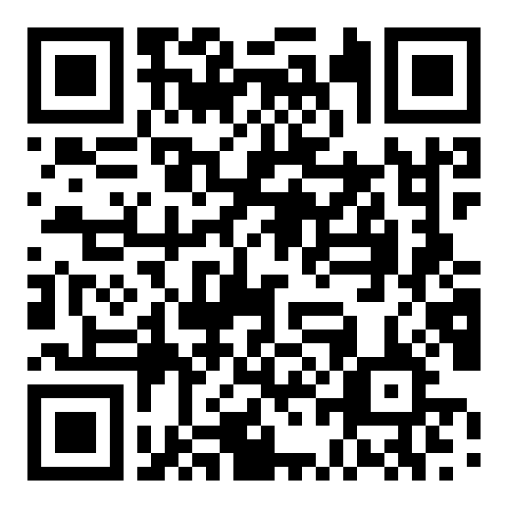
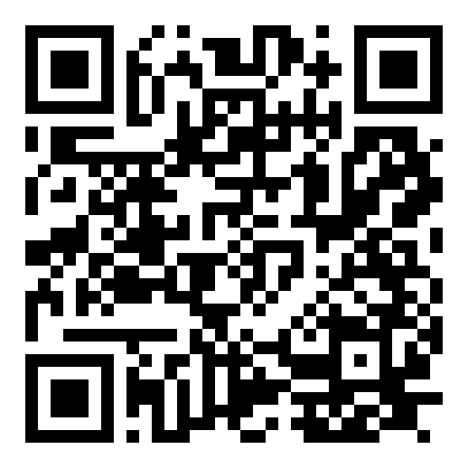
BOOKMARKS
下午資源書籤
研習資源導航
Agent Skills 資源庫：Codex 懶人包與國際公開 Skills
公開網站資源 ↗
公開網站資源 ↗
開啟 Google Antigravity
提示詞快捷面板
公開網站資源 ↗
公開網站資源 ↗
開啟 Codex
教育科技創新專區
公開網站資源 ↗
公開網站資源 ↗
開啟 Claude
PIRLS 2026 評分規劃
公開網站資源 ↗
公開網站資源 ↗
Agent Skills 官方教學
公開網站資源 ↗
好的教學與研究 Agent 不只會做事；它會在正確邊界內做事，並留下你能檢查的證據。
下午場｜打造會做事的 AI 教學與研究夥伴
68
Notes:
請參與者先把資源頁加入書籤，再用手機拍下最後一句。若現場時間不足，部署與 Skill 擴寫可依此清單回家續作。
本頁資源皆為公開網站入口，請依卡片名稱點擊或掃描 QR Code 開啟。
[Sources]
- 公開資源：研習資源導航
- 公開資源：開啟 Google Antigravity
- 公開資源：開啟 Codex
- 公開資源：開啟 Claude
- 公開資源：Agent Skills 官方教學
- 公開資源：Agent Skills 資源庫：Codex 懶人包與國際公開 Skills
- 公開資源：提示詞快捷面板
- 公開資源：教育科技創新專區
- 公開資源：PIRLS 2026 評分規劃
[/Sources]

